Slide 1
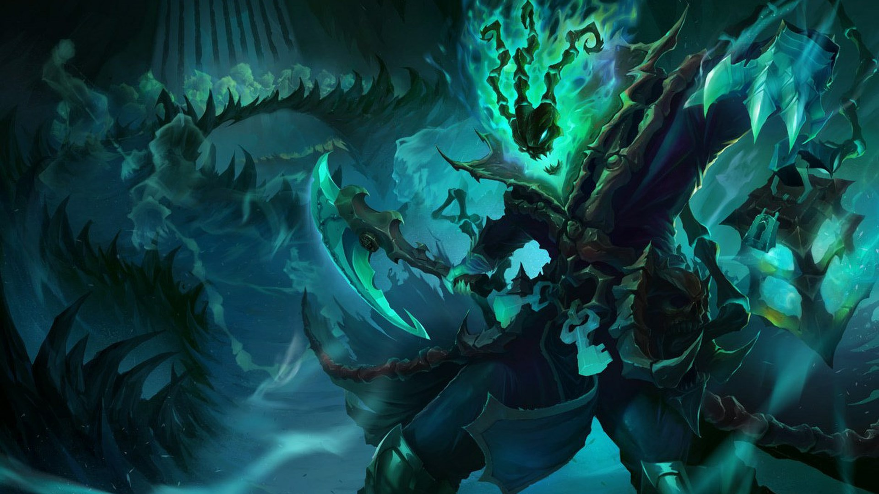
LOL . EX
LoL 경기는 언제 승부가 결정되는가?
인게임 시점별 경기 데이터 기반 승패 예측 및 핵심 승리요인 분석
게임 시작
4조
Notes:
4조 발표를 시작하겠습니다. 주제는 인게임 시점별 경기 데이터 기반 승패 예측과 핵심 승리요인 분석입니다. 제목이 곧 질문입니다 — 경기는 언제 승부가 결정되는가. 10분 시점 데이터로 답해 보고, 답이 안 나오는 지점까지 그대로 보여드리겠습니다.

Slide 2
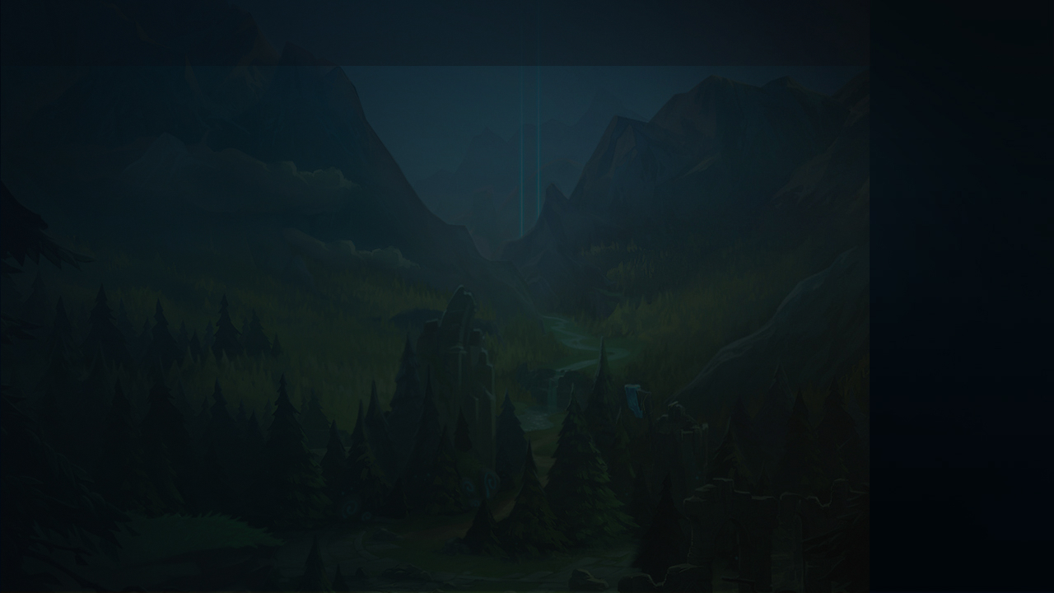
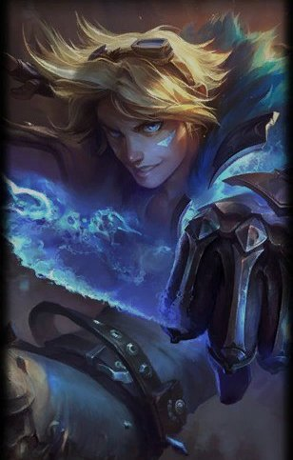


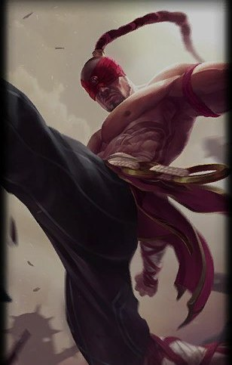







4조 팀원소개
정상천
이제민
박예은
임의석
류서영
업무 분장
업무 분장
업무 분장
업무 분장
업무 분장
2
Notes:
먼저 팀원을 소개하겠습니다. 정상천 · 이제민 · 박예은 · 임의석 · 류서영 다섯 명입니다.

Slide 3
발표 순서
데이터 검증 및 분석
요약 · 상관 기술 · 인과의 경계
1
Phase 1 | 승패 예측과 원인 분석
10분 정보로 얼마나 맞히나 · 무엇이 승패를 가르나
2
Phase 2 | 문제 확인 : 재분석 및 군집화
가중치가 왜 이상한가 · 빼면 무엇이 달라지나 어떤 성격의 판이었나
3
Phase 3 | 시점 비교 (10분 vs 15분)
5분을 더 보면 무엇이 달라지나
4
서비스 · 한계
화면에서 무엇이 되나 · 그리고 못 하는 것
5
3
Notes:
순서입니다. 무엇을 만들었는지와 데이터를 보고, Phase 1·2·3 순서로 갑니다. 중간에 경기 유형을 따로 다루고, 마지막에 서비스와 한계를 말씀드립니다. 세 단계가 그냥 나열된 게 아니라 앞 단계가 남긴 질문을 다음 단계가 받습니다.

Slide 4
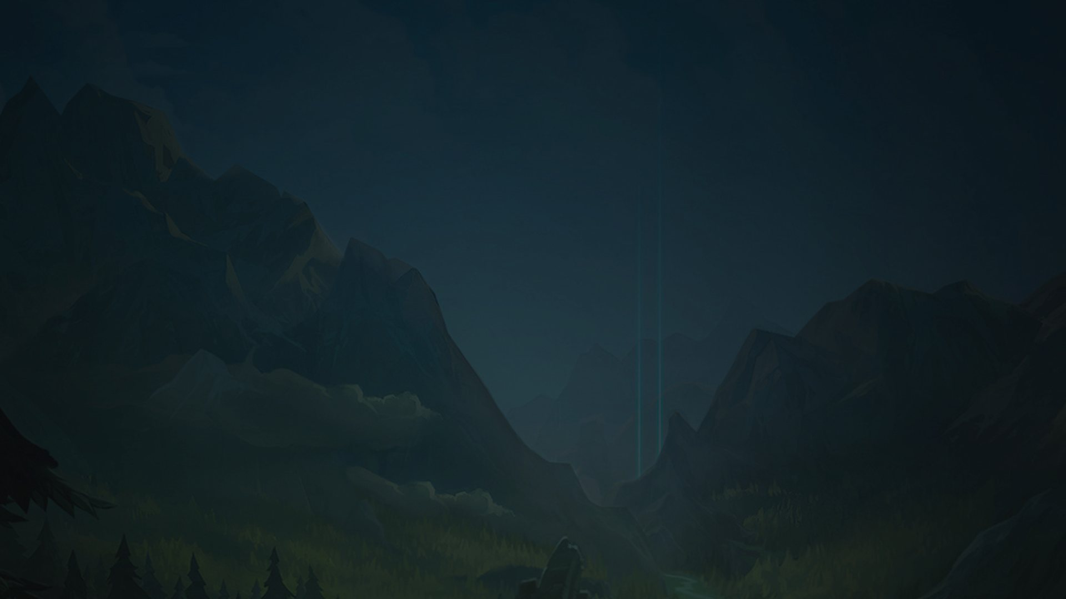
1. 데이터 검증 및 분석 | 진행 구조 — 3단계 설계
 | 단계 | 한 일 | 답하는 질문
Phase 1 | 승패 예측과 원인 분석 | 데이터를 검증·정리하고, 모델 8종을 비교해 학습하고, 무엇이 승패를 갈랐는지 해석 | 10분 정보로 얼마나 맞히나? 무엇이 승패를 가르나?
Phase 2 | 골드를 빼고 재분석 | 시각화에서 상관이 유난히 강한 지표를 발견하고, 그 지표를 빼고 다시 학습해 비교 | 가중치가 왜 이상하게 나왔나? 빼면 무엇이 달라지나?
Phase 3 | 시점 비교 | 추가 데이터로 10분 모델과 15분 모델을 같은 조건에서 비교 | 5분을 더 보면 무엇이 달라지나?
• Phase 1 — 10분 정보로 승패를 맞히고, 무엇이 가르는지 본다
◆ 그런데 가중치에 이상한 곳이 보인다 → Phase 2의 질문
• Phase 2 — 원인을 진단하고, 지표를 빼서 확인한다
◆ 지표를 바꿔도 안 오르는 상한 → 시점을 바꾸는 Phase 3
근거 · reports/tables/phase2_without_gold.csv · supplement_*.csv
16
Notes:
세 단계로 진행했고 서로 이어져 있습니다. Phase 1에서 골드가 1위인데 킬 계수가 음수로 나왔습니다. 이대로면 킬하면 진다는 말이 되니 Phase 2에서 골드를 빼고 다시 학습했습니다. 킬이 플러스 0.508로 살아났고 점수는 0.002만 떨어졌습니다. 지표를 바꿔도 상한이 같다는 뜻이라, Phase 3에서 시점 자체를 바꿨습니다.

Slide 5




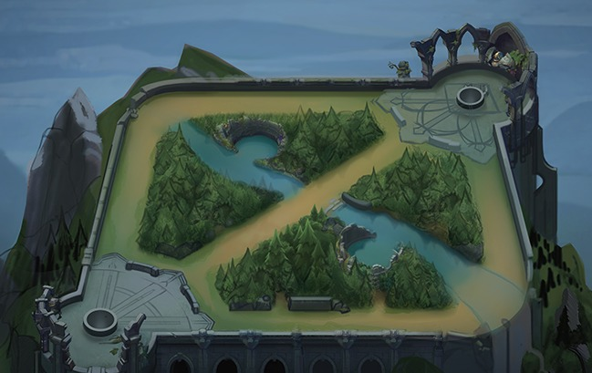


게임 기초 — 30초 요약
골드 ( 돈 )
장비를 사는 재화. 이 게임의 모든 활약이 결국 여기로 모인다
미니언 ( CS )
잡으면 돈을 주는 잔챙이. 돈의 주 수입원 — 싸움 없이도 돈이 앞선다
경험치 ( 레벨 )
레벨이 오르면 스킬이 강해진다.
드래곤 · 전령 ( 오브젝트 )
맵의 중립 목표물. 드래곤은 팀 전체가 강해지고 전령은 타워를 미는 데 쓴다
• 미니언과 챔피언을 처치하여 골드를 얻어서 아이템을 구매하고 강해져서 상대방 넥서스를 부수는 게임
◆ 경기 내내 이 숫자들이 양 팀에 쌓인다 → 10분 시점에는 이미 "중간 성적표"가 있다
빨간 팀 본진
탑
정글
미드
킬도, 미니언도, 타워도 전부 돈이 됩니다. 그래서 이 게임의 모든 활약은 결국 "돈 차이" 하나로 모입니다 — 오늘 발표의 첫 번째 열쇠입니다.
정글
파란 팀 본진
바텀
그림 · Riot 소환사의 협곡 조감도 (ppt/assets/rift_aerial.jpg)
4
Notes:
게임을 모르셔도 됩니다. 골드는 돈, 미니언은 그 돈의 주 수입원, 경험치는 레벨, 드래곤은 팀 전체가 강해지는 버프입니다. 5대5로 싸워 본진을 먼저 부수면 이기고 무승부는 없습니다. 중요한 건 킬도 돈을 준다는 겁니다. 킬이든 미니언이든 타워든 전부 돈 차이로 모입니다. 이 사실이 뒤에서 계속 중요해집니다.

Slide 6
LOLEX 전체 구조
① 한 번만 하는 일 — 학습 (사람이 손으로 돌린다)
데이터
Kaggle 다이아랭크 9,879경기
적재
MariaDB
분할
학습 7,903 시험 1,976
피처
38개 → 13개
학습
로지스틱 회귀
artifacts/model.joblib · 2.2KB
학습이 남긴 전부 — 계수 13개 + 표준화 값. 이 파일이 두 세계를 잇는 유일한 다리다.
② 매번 하는 일 — 서비스 (사용자가 검색할 때마다)
사용자
브라우저
소환사 이름을 넣는다
화면
web/frontend.py
보여주기·중계만 한다
입구
web/app.py
/api/summoner /api/predict · /api/coach
수집
src/riot_api.py
Riot 서버에서 최근 경기 10분으로 되감아 숫자 13개
계산
lolwin/predict.py
여기서만 확률이 나온다
계산은 lolwin/predict.py 한 곳에서만 일어난다 — web/ 어디에도 sklearn·joblib import 가 없다.
사용자가 넣는 것은 "이름" 인데 모델이 받는 것은 "숫자 13개" 다 — 그 사이를 src/riot_api.py 가 메운다.
6
Notes:
본론에 들어가기 전에 전체 구조를 한 장으로 보여드리겠습니다. 위 줄이 한 번만 하는 일, 아래 줄이 매번 하는 일이고 가운데 금색 상자가 둘을 잇습니다. 공부는 딱 한 번 해서 2.2킬로바이트 파일 하나를 남기고, 서비스는 그 파일만 읽습니다. 데이터는 MariaDB 에 넣었고, 사용자가 넣는 건 이름인데 모델이 받는 건 숫자 13개라 그 사이를 riot_api 가 메웁니다. 지금부터 이 그림을 왼쪽 위에서 오른쪽 아래로 훑어가겠습니다.

Slide 7
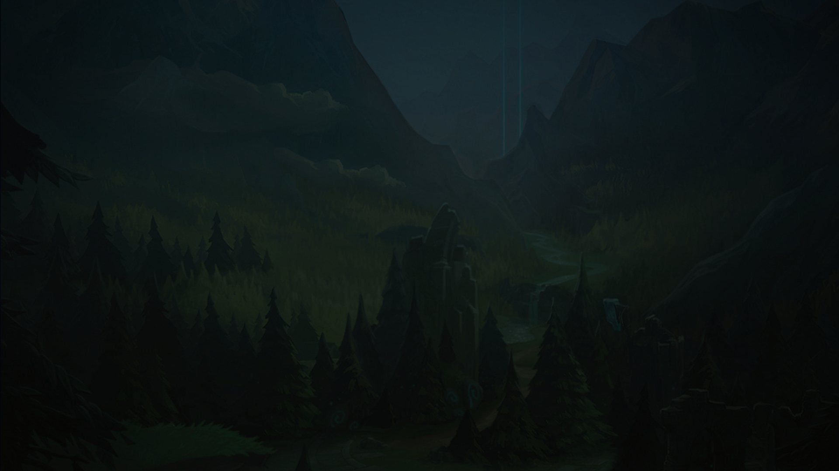

SECTION 01
데이터 검증 및 분석
7
Notes:
먼저 무엇을 만들었고 무엇으로 답했는지부터 말씀드리겠습니다.

Slide 8
1. 데이터 검증 및 분석 | 데이터 개요와 사전 검증
항목 | 값 | 경기에 영향을 미치는 요인
데이터 출처 | Kaggle · LoL Diamond Ranked Games (10 min) | 다이아는 상위 구간이라 실력 편차가 작다
규모 | 9,879행 × 40컬럼 | 한 행 = 경기 한 판 · gameId 와 정답(blueWins)을 뺀 지표 후보는 38개
결측 / 중복 | 0건 / 0건 | 채우거나 지울 것이 없었다 — 직접 확인
승패 비율 | 50.10 : 49.90 | 거의 반반
학습 / 시험 | 7,903 / 1,976 | 학습데이터와 시험데이터를 나누고 시험지 봉인
근거 · runs.csv · data/splits/ | 개념 → STUDY 3번 분할과 누수
8
Notes:
데이터는 캐글의 다이아몬드 랭크 10분 데이터입니다. 9,879판이고 결측도 중복도 0건입니다. 승패가 50.1 대 49.9로 거의 반반이라 정확도를 1순위로 써도 정당합니다. 그리고 가장 중요한 규칙 — 어떤 전처리보다 분할이 먼저입니다. 이어지는 EDA 다섯 장은 전부 학습셋만 보고 그렸습니다.

Slide 9
1. 데이터 검증 및 분석 | 데이터 분할
◆ 가장 중요한 규칙 — 분할 우선
◆ 왜 먼저인가 — 시험지를 먼저 떼어 놓지 않으면 정답이 새어 들어간다
나누기 전에 전체 데이터를 만지면 시험지 정보가 새어 든다(누수) — 점수만 좋아 보이고 실전은 못 맞힌다
◆ 어떻게 나눴나 — 9,879판을 8 : 2 로, 학습 7,903판 / 시험 1,976판
20% = 운에 흔들리지 않는 크기 · 시드 고정 = 누가 돌려도 같은 분할 · 인덱스는 data/splits/ 저장
X_tr, X_te, y_tr, y_te = train_test_split(X, y, test_size=0.2, random_state=42, stratify=y)
test_size=0.2 → 시험 20% 봉인 · random_state=42 → 시드 고정 · stratify=y → 승패 비율 유지
◆ 시험지 1,976판은 여기서 봉인하고, 마지막 홀드아웃 평가까지 한 번도 열지 않습니다
그 사이 EDA 도, 피처 정리도, 모델 8종 비교도 전부 학습셋 7,903행만 보고 했다
◆ 층화 (stratify) — 승패 비율을 학습 · 시험 양쪽에 똑같이 맞춘다
한쪽만 승률이 치우치면 두 점수를 견줄 수 없다 — 학습 0.4991 / 시험 0.4990
◆ 교차검증도 층화 — 5조각 전부 승패 비율 유지
재현 · src/day1_baseline.py 「3. 층화 분할」 · data/splits/ | 잘 나뉘었는지는 뒤 「분할 진단 4종」에서 기계로 확인합니다
9
Notes:
어떻게 나눴는지 말씀드립니다. 8 대 2 로 나눠 학습 7,903판, 시험 1,976판입니다. 층화 분할이라 승패 비율을 양쪽에 똑같이 유지했습니다. 학습 0.4991, 시험 0.4990 입니다. 시드는 42 로 고정했고, 분할 인덱스를 파일로 저장했습니다. 그래서 이후 어떤 스크립트를 돌려도 같은 시험지를 씁니다. 이 시험지 1,976판은 여기서 봉인하고 마지막 평가까지 한 번도 열지 않습니다. 그 사이 EDA도, 피처 정리도, 모델 비교도 전부 학습셋만 보고 했습니다.

Slide 10
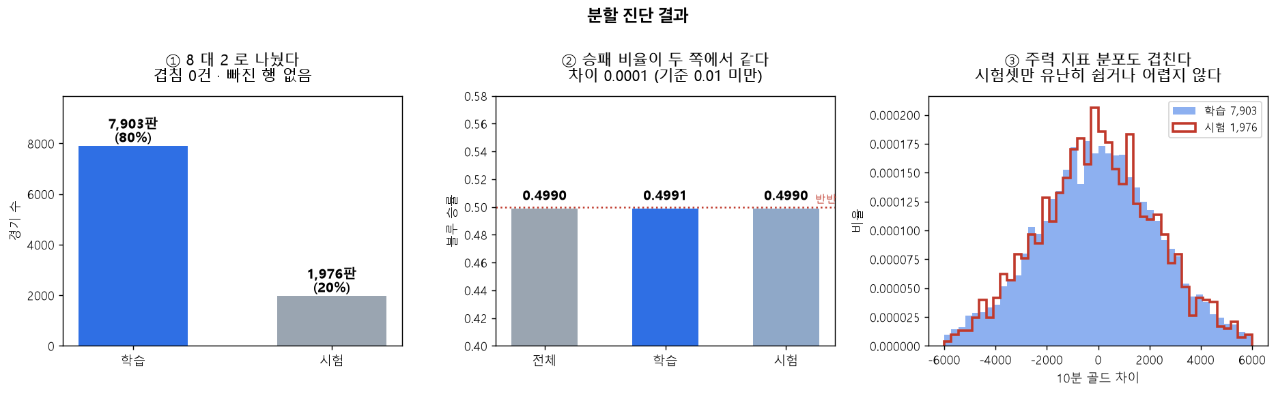
1. 데이터 검증 및 분석 | 데이터 분할 진단 결과
왼쪽: 8 대 2로 나뉘고 겹침 0건 · 가운데: 승패 비율이 전체·학습·시험 모두 0.499 · 오른쪽: 골드차 분포가 포개진다 — 네 가지 모두 통과
15
Notes:
분할이 제대로 됐는지 네 가지를 확인했습니다. 인덱스 겹침 0건, 빠진 행 없음, 층화 오차 0.0001, 같은 경기 재등장 0건. 가운데 그림에서 전체·학습·시험이 전부 0.499로 같고, 오른쪽 골드차 분포도 포개집니다. 네 개가 다 통과했으니 여기서부터 모델링을 시작해도 됩니다.

Slide 11
1. 데이터 검증 및 분석 | 피처 13개 정의
성장 지표 (7개) — 결국 돈과 레벨로 모인다 | 무엇을 세나
골드(돈) 차이 | 10분까지 번 돈의 차
경험치 차이 | 쌓은 경험치의 차
평균 레벨 차이 | 다섯 명 평균 레벨의 차
미니언(CS) 차이 | 잡은 미니언 수의 차 — 돈의 주 수입원
정글 몬스터 차이 | 숲에서 잡은 몬스터 수의 차
킬 차이 | 상대를 쓰러뜨린 횟수의 차
어시스트 차이 | 킬을 거든 횟수의 차
오브젝트 · 시야 (6개) | 무엇을 세나
드래곤 차이 | 잡은 드래곤 수의 차 — 팀 전체가 강해진다
전령 차이 | 잡은 전령 수의 차 — 타워를 미는 데 쓴다
타워 파괴 차이 | 부순 타워 수의 차
첫 킬 | 첫 킬을 누가 냈나 — 유일하게 0 / 1
와드 설치 차이 | 시야를 밝히는 물건을 놓은 수의 차
와드 제거 차이 | 상대 와드를 지운 수의 차
• 지표 후보 38개 중 11개는 중복(거울 · 상수배 · 합계)이라 덜어냈습니다 — 어떻게 덜어냈는지는 뒤 ③ 피처 장에서
중복제거 결과 40 → 13
정본 · lolwin/features.py (DIFF13 · KOREAN) | 같은 정의로 DB 뷰 SQL 도 생성한다
10
Notes:
쓰는 컬럼 열세 개가 각각 무엇인지 짚고 가겠습니다. 왼쪽 일곱 개가 성장 지표입니다. 골드, 경험치, 평균 레벨, 미니언, 정글 몬스터, 킬, 어시스트. 아까 말씀드린 대로 이것들은 결국 돈으로 모입니다. 오른쪽 여섯 개는 오브젝트와 시야입니다. 드래곤, 전령, 타워, 첫 킬, 와드 설치와 제거입니다. 이름 규칙은 하나입니다. 전부 파란 팀 빼기 빨간 팀이라, 양수면 파란 팀이 앞선다는 뜻입니다. 그리고 이 열세 개 말고는 아무것도 안 넣었습니다. 챔피언이나 티어 같은 건 이 데이터에 없습니다.

Slide 12
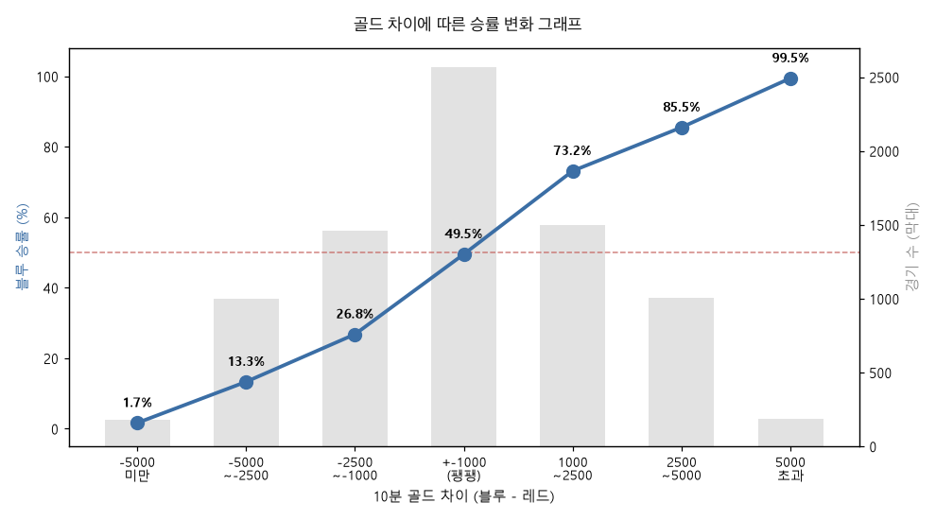
1. 데이터 검증 및 분석 | 골드 격차별 승률 분석
◆ 승률이 S자로 매끄럽게 상승
5,000 이상 뒤진 경기는 1.7%만 이기고, 5,000 이상 앞선 경기는 99.5% 이긴다 — 가설대로다
◆ 그런데 중요한 것은 가운데 구간
경기가 가장 많은 ±1,000 구간이 전체의 33%인데 그 구간 승률은 49.5% — 사실상 동전 던지기
데이터가 가장 많이 몰린 곳에서 골드가 아무 말도 못 합니다. 뒤에 나올 "접전 정확도 0.615"가 이미 여기서 예고됩니다.
가로축: 10분 골드 차이 · 파란 선: 그 구간의 실제 승률 · 회색 막대: 경기 수
근거 · reports/figures/eda1_winrate_curve.png (학습셋 7,903행)
11
Notes:
모델을 돌리기 전에 눈으로 먼저 봤습니다. 승률이 S자로 매끄럽게 오릅니다. 그런데 중요한 건 가운데입니다. 경기가 제일 많이 몰린 플러스마이너스 천 구간이 전체의 33퍼센트인데 승률이 49.5퍼센트, 사실상 동전 던지기입니다. 접전 정확도 0.615가 여기서 예고됩니다.

Slide 13
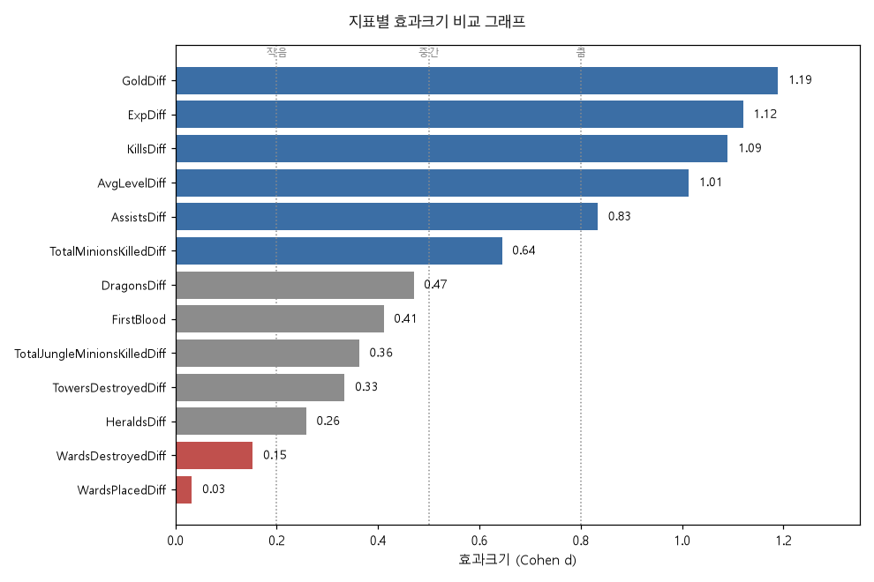
1. 데이터 검증 및 분석 | 지표별 판별력 분석
상위 4개가 전부 성장 지표입니다. 골드 1.19 · 경험치 1.12 · 킬 1.09 · 레벨 1.01
와드 설치는 0.03 — "시야를 밝힌 팀이 이긴다"는 통념이 이 데이터에서는 성립하지 않습니다.
◆ 킬이 3위(1.09) — 이 순위를 기억해 두세요
0.8 을 넘으면 "큰 차이"로 본다
근거 · docs/data_analysis.md 3장 (효과크기 표) | 와드는 통념이 틀렸다는 발견이라 해석용으로 남겼습니다
12
Notes:
지표를 하나씩만 놓고 승리와 패배 경기의 평균이 얼마나 벌어지는지 쟀습니다. 상위 네 개가 골드, 경험치, 킬, 레벨로 전부 성장 지표입니다. 와드 설치는 0.03으로 사실상 0입니다. 시야를 많이 밝힌 팀이 이긴다는 통념이 이 데이터에서는 성립하지 않습니다. 그리고 킬이 3위라는 걸 기억해 주세요. 뒤에서 계수는 음수로 나옵니다.

Slide 14
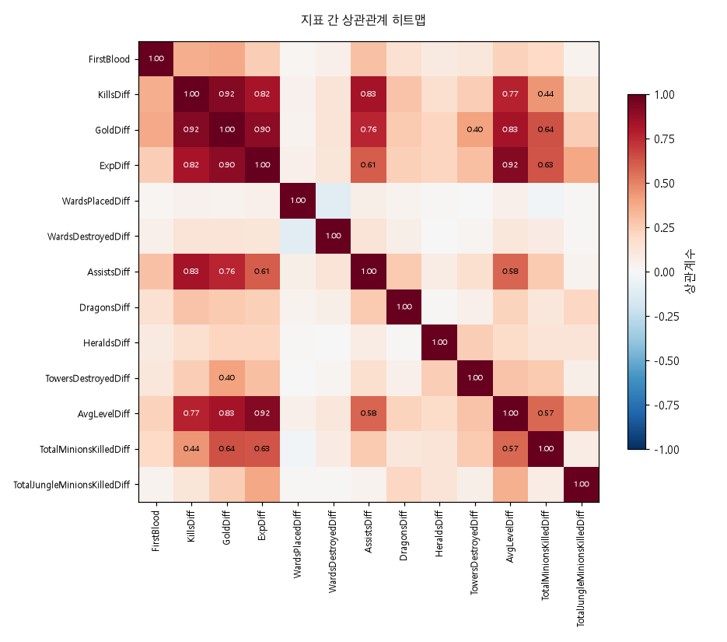
1. 데이터 검증 및 분석 | 지표 간 상관 분석
성장 지표 6개는 한 몸
킬↔골드 0.92 · 경험치↔레벨 0.92 골드↔경험치 0.90
와드 · 드래곤 · 전령은 무관
어디와도 안 붙는다 — 거의 흰색
겹침의 원인은 게임 규칙
킬도 미니언도 타워도 전부 돈이 된다
문제는 이렇게 겹치면 모델이 골드 하나에만 가중치를 몰아준다는 것 — 이 그림 하나가 Phase 2 전체를 부릅니다.
13
Notes:
지표끼리 겹치는지 봤더니 성장 지표 여섯 개가 사실상 한 몸이었습니다. 킬과 골드가 0.92, 경험치와 레벨이 0.92, 골드와 경험치가 0.90입니다. 반면 와드와 드래곤·전령은 어디와도 안 붙습니다. 게임 규칙상 당연합니다 — 킬을 해도 미니언을 잡아도 타워를 밀어도 전부 돈이 되니까요. 문제는 이렇게 겹치면 모델이 골드에만 가중치를 몰아준다는 겁니다. 이 그림이 Phase 2를 부릅니다.

Slide 15
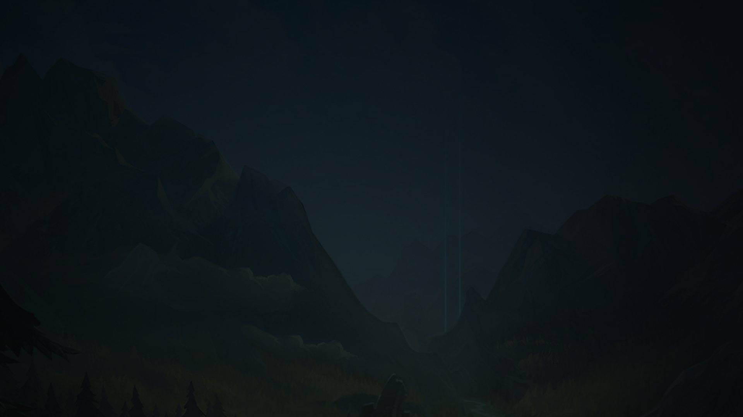
SECTION 02
Phase 1 | 승패 예측과 원인 분석
17
Notes:
Phase 1입니다. 얼마나 맞히나, 무엇이 승패를 가르나에 답합니다.

Slide 16
2. Phase 1 | 설계 순서 — 기능 · 모델 · 피처 · 데이터
① 기능
"승률 + 이유 + 경고 + 코칭"을 돌려주기로 먼저 정했다. 특히 "이유를 반드시 낸다"가 이후 모든 선택을 결정했다
② 모델
후보 8종을 같은 조건에서 비교. "이유를 낼 수 있는가"가 마지막 기준이 됐다
③ 피처
모델이 선형이라 "차이값"이 가장 읽기 좋다. 38개 → 13개 차이 피처
④ 데이터
실제 작업은 CRISP-DM 순서 — 이해 → 준비 → 분할 → 모델링 → 평가
◆ "이유를 반드시 낸다"가 모델을 정하고, 모델이 피처 형태를 정함
• "맞히기"만이 목표였다면 더 복잡한 모델을 썼을 것입니다 — 우리 목표는 "왜까지 설명"입니다
• 실제 작업은 ④부터 했고, 그 종착점이 앞 장의 분할 진단입니다
이 조건이 서비스의 ④ 코칭 기능으로 이어집니다 — 랜덤포레스트를 골랐다면 그 기능 자체가 없습니다.
18
Notes:
만든 순서를 먼저 말씀드립니다. 결정한 순서지 작업한 순서가 아닙니다. 기능을 먼저 정했고, 이유를 반드시 낸다는 조건이 이후 모든 선택을 결정했습니다. 이 조건이 뒤에서 코칭 기능으로 이어집니다.

Slide 17
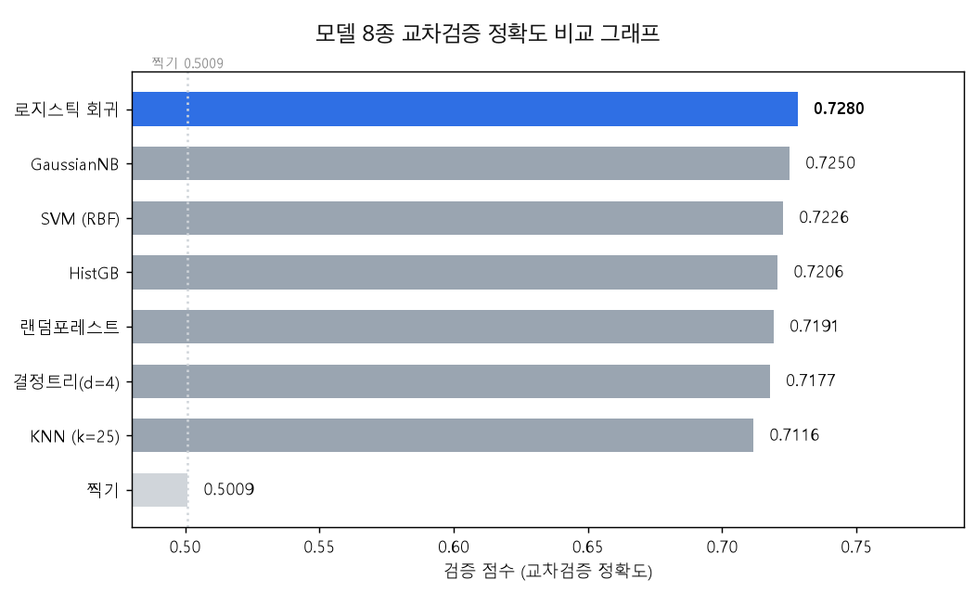
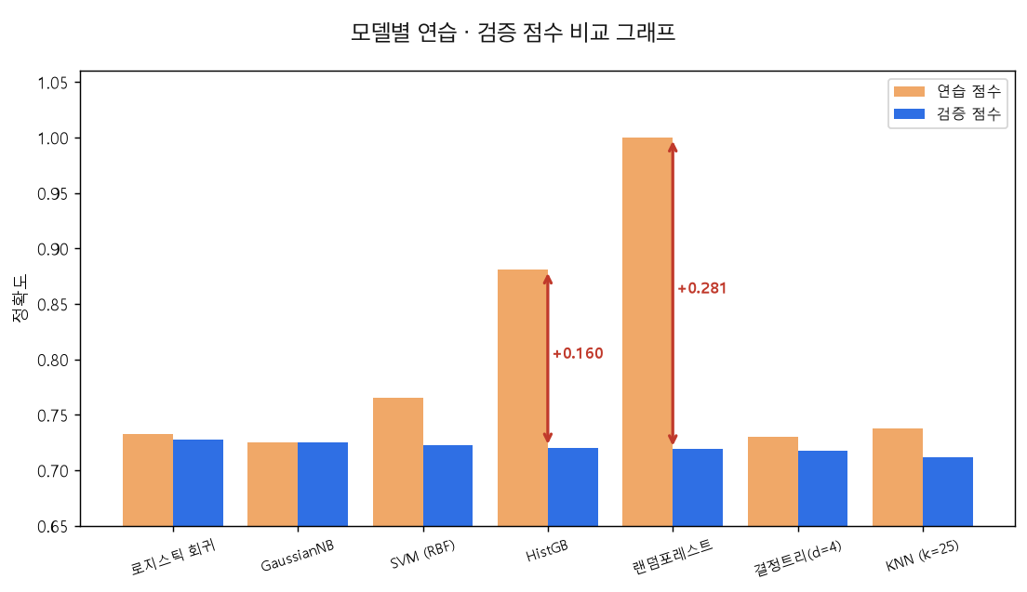
2. Phase 1 | 모델 8종 비교 — 동일 조건
장면 1 — 점수로 줄 세우기
장면 2 — 배웠나, 외웠나
모델 | 교차검증 정확도 | 연습 − 검증 격차 | 판정
로지스틱 회귀 | 0.7280 ± 0.0163 | +0.0047 | 채택
랜덤포레스트 | 0.7191 (연습 1.0000) | +0.2809 | 통째로 외움
GaussianNB | 0.7250 | +0.0006 | 2위
SVM (RBF) | 0.7226 | +0.0431 | 기준 초과
HistGB · 결정트리 · KNN | 0.7116 ~ 0.7206 | 최대 +0.1604 | 탈락 / 하위
찍기 (기준선) | 0.5009 | — | 비교 출발선
근거 · runs.csv | 점수로는 못 고른다 — 1위와 2위가 0.003 차이. 갈라준 건 "외웠나"와 "왜를 말할 수 있나"였다
19
Notes:
모델은 8종을 똑같은 조건에서 비교했습니다. 왼쪽이 점수 순위인데 1위와 2위가 0.003 차이입니다. 점수로는 못 고릅니다. 오른쪽이 배웠나 외웠나를 본 건데, 랜덤포레스트는 연습이 만점인데 검증은 0.7191입니다. 통째로 외운 겁니다.

Slide 18
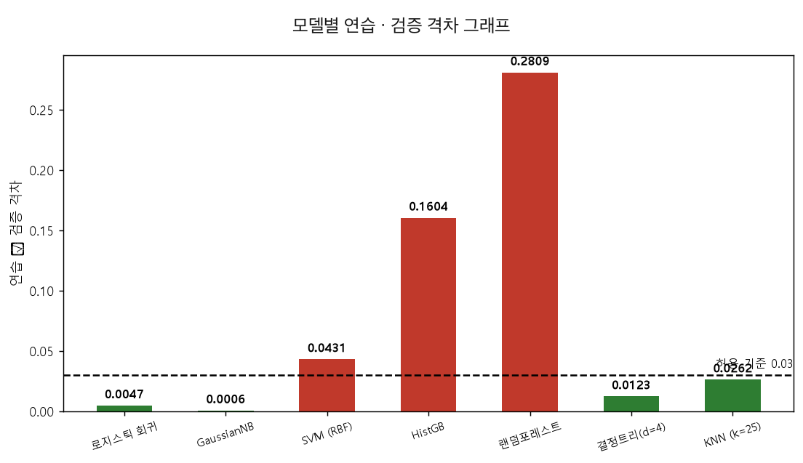
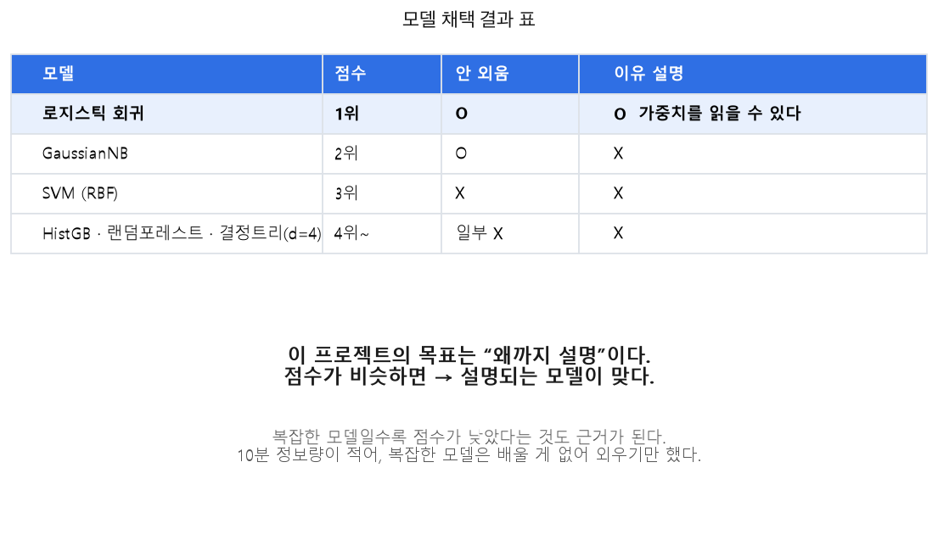
2. Phase 1 | 모델 채택 — 설명 가능성 기준
장면 3 — 격차를 숫자 하나로
장면 4 — 마지막 기준
◆ 로지스틱만 세 칸 전부 통과 — 점수 1위 · 안 외움 · 가중치로 "왜"를 설명 가능
• 랜덤포레스트는 어떤 지표가 중요한지는 말해도, 그게 유리한 쪽인지 불리한 쪽인지(+/−)를 못 말합니다
성능이 모델 복잡도의 정확히 역순이었다 — 10분 정보량이 적어 복잡한 모델은 배울 게 없어 외우기만 했다
◆ 튜닝 없음 — 골드 1개 0.7313 · 2개 0.7328 로 전체와 동급이라 짜낼 여지 없음
개념 → STUDY 6번 과적합 · 7번 교차검증
20
Notes:
격차를 숫자 하나로 만들어 0.03을 합격선으로 잡았습니다. 랜덤포레스트는 0.2809로 기준의 아홉 배입니다. 남은 후보에 마지막 기준을 적용했습니다. 이유를 반드시 낸다는 조건입니다. 로지스틱만 세 칸을 다 통과합니다. 튜닝도 하지 않았습니다. 골드 하나만 넣어도 0.7313이라 짜낼 게 없었습니다.

Slide 19
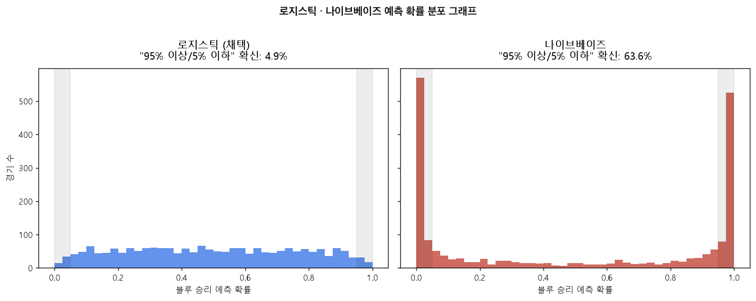
2. Phase 1 | 보충 — 나이브베이즈 탈락 사유
정확도는 대등한데 확률의 얼굴이 완전히 다릅니다. NB 는 경기 3판 중 2판에 "95% 이상 확신"을 겁니다. 팽팽한 접전에도요.
◆ 이런 일이 생기는 이유
NB 는 "지표끼리 독립"이라 가정하고 확률을 곱해 나간다
우리 지표는 상관 0.9 로 얽혀 있어 같은 증거를 여섯 번 세는 셈 — 51%가 99%로 부푼다
◆ 분할 10회 반복에서 로지스틱 10전 10승 (평균 +0.009)
왼쪽 로지스틱: 확률이 고르게 퍼진다 · 오른쪽 NB: 0과 1 양끝에 쌓인다
 | 정확도 | AUC | Brier | 95%↑/5%↓ 확신
로지스틱 (채택) | 0.7394 | 0.8150 | 0.1756 | 4.9 %
나이브베이즈 | 0.7313 | 0.8096 | 0.2179 | 63.6 %
근거 · reports/tables/supplement_nb_vs_lr.csv | 모델을 바꿔도 0.73 상한은 그대로 — 교차 확인용 보조로만 남깁니다
21
Notes:
2위였던 나이브베이즈도 끝까지 학습해서 견줘봤습니다. 정확도는 대등한데 확률의 얼굴이 다릅니다. 나이브베이즈는 경기 세 판 중 두 판에 95퍼센트 이상 확신을 겁니다. 팽팽한 접전에도요. 지표가 상관 0.9로 얽혀 있는데 독립이라 가정하고 곱하니 확신이 부풀어 오르는 겁니다. 확률을 화면에 그대로 보여주는 서비스라 탈락입니다.

Slide 20
2. Phase 1 | 피처 공학 — 38개 → 13개 차이 피처
중복 유형 (38개 중 11개) | 예 | 왜 중복인가
거울 컬럼 | redGoldDiff = −blueGoldDiff | 부호만 반대라 정보가 0
상수배 | blueGoldPerMin = blueTotalGold ÷ 10 | 같은 값을 10으로 나눈 것
합계 컬럼 | EliteMonsters = Dragons + Heralds | 두 컬럼 비교로는 안 걸려 뒤늦게 발견
GoldDiff = blueTotalGold − redTotalGold 13개 전부 "양수면 파란 팀 우세"로 통일 — 해석이 단순해집니다.
피처를 절반으로 줄인 뒤 정확도
0.7334 → 0.7369
잡음이 빠져 오히려 올랐다
◆ 표준화 등 전처리는 전부 Pipeline 안에 — 교차검증 중에도 누수가 없도록
피처 정의는 lolwin/features.py 한 곳이 정본이고, DB 뷰 SQL 도 여기서 생성한다
개념 → STUDY 9번 피처 공학 · 5번 표준화
22
Notes:
원본 38개 중 11개가 중복이었습니다. 거울 컬럼, 상수배, 합계 컬럼입니다. 중복을 지우고 파란 팀 빼기 빨간 팀 차이값 13개로 합쳤습니다. 지표는 절반이 됐는데 정확도는 0.7334에서 0.7369로 올랐습니다.

Slide 21
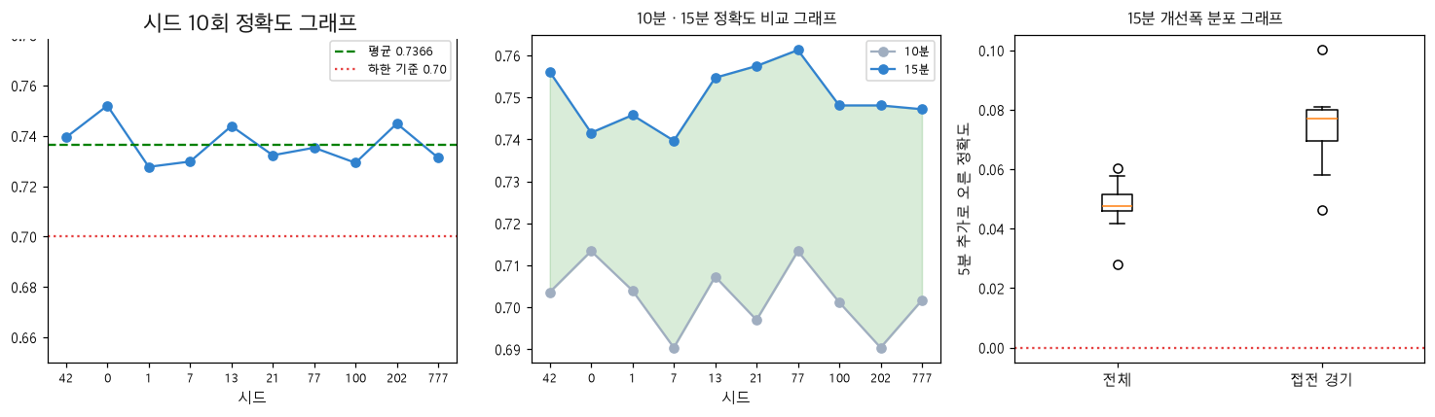
2. Phase 1 | 안정성 검증 — 교차검증 · 시드 10회 반복
5-fold 교차검증
0.7315 ± 0.0153
격차 +0.0022 — 외우지 않았다
시드 10회 반복 평균
0.7366 ± 0.0081
0.7277 ~ 0.7520 · 10번 전부 목표 0.70 통과
분할부터 다시 하는 시드 10회 반복 — 정확도 · 접전 정확도 · 15분 우세 여부
발표에는 0.7366 을 씁니다. 0.7394 는 특정 분할 하나(시드 42)의 값이라, 하나만 골라 말하면 운 좋은 값을 고른 셈이 됩니다. 평균과 흔들림을 함께 말합니다.
근거 · reports/tables/repeat_experimentA.csv | 개념 → STUDY 7번 교차검증
23
Notes:
이 점수가 운이 아닌지도 확인했습니다. 5조각 교차검증에서 0.7315, 격차 0.0022로 외우지 않았습니다. 분할부터 다시 하는 시드 10회 반복에서 0.7366에 표준편차 0.0081입니다. 열 번 전부 목표 0.70을 넘었습니다. 발표에는 이 값을 대표로 씁니다.

Slide 22
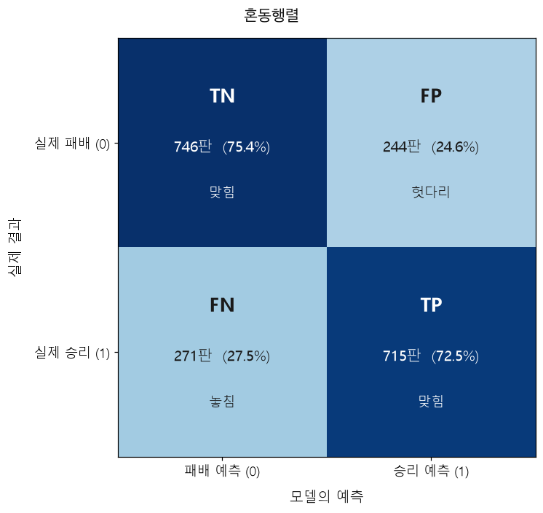
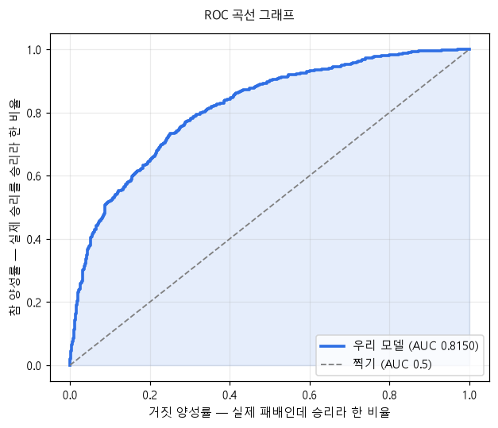
2. Phase 1 | 홀드아웃 평가 — 1,976판
대표 정확도
0.7366
찍기 대비 +23.8%p
AUC
0.8150
임계값과 무관한 순위 능력
F1 / Brier
0.7352 / 0.1756
쏠림 점검 / 확률 정확도 Brier 는 0 에 가까울수록 좋다 (찍기 = 0.25)
틀리는 방향이 244 대 271 로 대칭입니다. 어느 팀도 편들지 않으므로 임계값 0.5 를 손볼 이유가 없었습니다. AUC 0.8150 — 승리 경기에 더 높은 확률을 줄 가능성이 81.5%.
혼동행렬 — TN 746 · FP 244 / FN 271 · TP 715
ROC — 기준을 0~1 로 전부 바꿔가며
근거 · artifacts/schema.json · reports/model_report.ipynb | 개념 → STUDY 8번 평가지표
24
Notes:
봉인해 둔 시험지를 엽니다. 1,976판이고 모델이 한 번도 보지 않은 데이터입니다. 정확도 0.7366, AUC 0.815입니다. 혼동행렬을 보면 틀린 방향이 244 대 271로 거의 같습니다. 어느 팀도 편들지 않는다는 뜻이라 임계값을 손볼 이유가 없었습니다. AUC 0.815는 승리 경기에 더 높은 확률을 줄 가능성이 81.5퍼센트라는 뜻입니다.

Slide 23
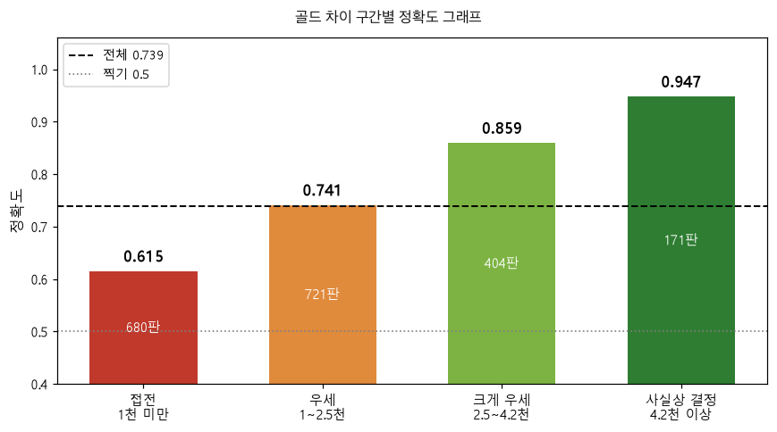
2. Phase 1 | 오류 분석 — 골드차 구간별 정확도
10분 골드 차이 | 비중 | 정확도
팽팽함 (< 1,000) | 34.4 % | 0.615
조금 앞섬 | 36.5 % | 0.741
많이 앞섬 | 20.4 % | 0.859
사실상 결정 (4,200+) | 8.7 % | 0.947
모델의 한계가 아니라 정보의 한계입니다. 접전 구간에선 10분 정보 자체가 승패를 못 가릅니다. 같은 모델인데 구간에 따라 33%p 차이.
10분 골드차 구간별 홀드아웃 정확도 (검은 점선 = 전체 평균 0.739)
근거 · reports/tables/day4_error_analysis.csv | 화면에도 "지금은 팽팽해서 자주 틀립니다" 경고가 뜹니다
27
Notes:
언제 틀리는지도 봤습니다. 정확도 74퍼센트가 하나의 숫자가 아닙니다. 팽팽한 경기는 0.615, 4천2백 이상 벌어진 경기는 0.947입니다. 같은 모델인데 구간에 따라 33퍼센트포인트 차이가 납니다. 이건 모델이 부족해서가 아니라 그 시점 정보에 아직 단서가 없기 때문입니다. Phase 1이 남긴 건 이 한계와, 가중치 그림의 수수께끼 두 가지입니다.

Slide 24
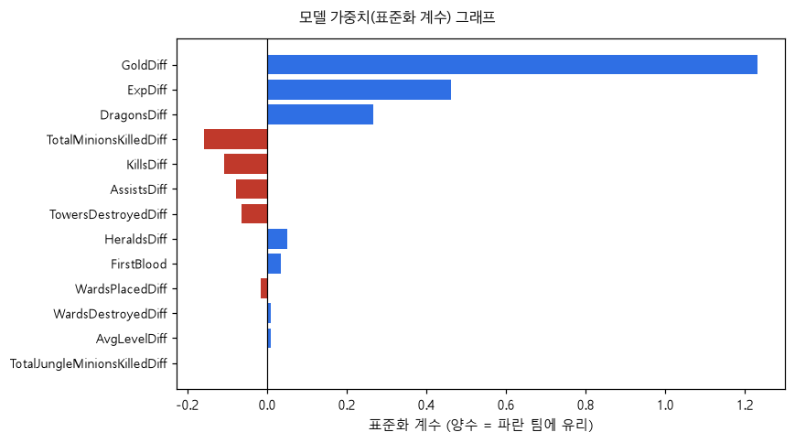
2. Phase 1 | 승리요인 분석 — 유의미 요인 3개
순위 | 요인 | 표준화 계수 | permutation
1 | 골드(돈) 차이 | +1.231 | 0.185
2 | 경험치 차이 | +0.461 | 0.032
3 | 드래곤 차이 | +0.267 | 0.011
표준화 계수 — 다른 지표를 고려한 뒤 남은 몫
permutation — 그 지표만 무작위로 섞었을 때 정확도가 떨어지는 폭 (클수록 중요)
◆ 4위 아래는 permutation 이 0 근처(≤0.0001) 라 순위가 무의미
그런데 빨간 막대가 4개 있습니다. 미니언 · 킬 · 어시스트 · 타워가 음수입니다. "킬을 많이 한 팀이 불리하다"? 이 그림 하나가 Phase 2를 부릅니다.
모델이 배운 가중치 13개 — 오른쪽(파랑)이면 블루에 유리
근거 · reports/tables/win_factor_ranking.csv | 개념 → STUDY 11번 permutation
25
Notes:
승패를 가르는 건 골드, 경험치, 드래곤 순서입니다. 두 방법이 같은 순위를 냈고 분할을 열 번 바꿔도 1, 2, 3위가 안 바뀌었습니다. 그런데 왼쪽 그림에 빨간 막대가 네 개 있습니다. 미니언, 킬, 어시스트, 타워가 음수입니다. 이대로면 킬을 많이 한 팀이 불리하다는 말이 됩니다. 이 그림이 Phase 2를 부릅니다.

Slide 25
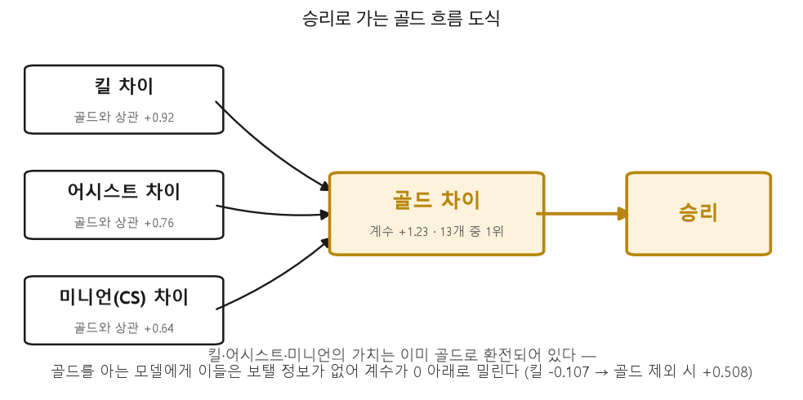
2. Phase 1 | 킬 계수 음수의 원인 — 골드 흐름
◆ 킬만 따로 보면 승패를 잘 가름
효과크기 1.09 로 13개 중 3위 · 승패와의 상관 +0.48
◆ 그런데 골드를 아는 모델에게 킬은 새 정보가 아님
킬↔골드 상관 +0.92. 남은 몫의 부호가 음수(−0.107)로 나온다
정확한 해석 — "킬은 돈으로 환산됐을 때만 의미가 있다" 복기할 때도 "싸움을 이겼나"가 아니라 "그 싸움이 돈 격차로 이어졌나"를 봐야 합니다.
킬 · 미니언 · 타워 → 전부 골드로 흘러 들어간다
근거 · reports/figures/fig5_gold_flow.png · docs/data_analysis.md 3장 | 개념 → STUDY 10번 다중공선성
26
Notes:
킬 계수가 왜 음수인지는 이 그림 한 장이면 됩니다. 킬을 해도, 미니언을 잡아도, 타워를 밀어도 전부 골드로 흘러 들어갑니다. 그래서 골드를 이미 아는 모델에게 킬은 새로 알려줄 게 없고, 남은 몫이 음수로 나옵니다. 정확한 해석은 킬은 돈으로 환산됐을 때만 의미가 있다는 것입니다.

Slide 26
SECTION 03
Phase 2 | 골드를 빼고 다시 분석
28
Notes:
Phase 2입니다. 계수가 이상했던 원인을 직접 실험으로 확인합니다.

Slide 27
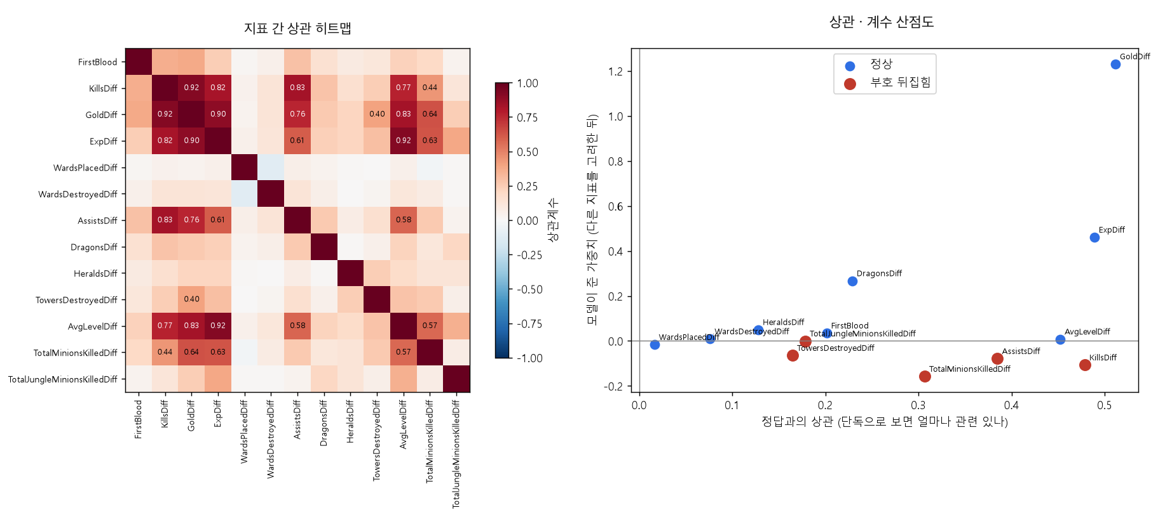
3. Phase 2 | 다중공선성 진단 — 중복의 중심
상관 0.7 이상 (8쌍 중 4) | 상관
ExpDiff ↔ AvgLevelDiff | +0.920
KillsDiff ↔ GoldDiff | +0.918
GoldDiff ↔ ExpDiff | +0.896
GoldDiff ↔ AvgLevelDiff | +0.834
VIF > 10 = 중복 의심 | VIF
GoldDiff | 23.37
KillsDiff | 14.07
ExpDiff | 12.92
왼쪽: 지표끼리 얼마나 겹치는가 · 오른쪽: 그 겹침이 계수를 어떻게 망가뜨렸는가
오른쪽 아래 빨간 점 5개 — 승패와 관련 있는데 가중치는 음수. 킬·어시스트·미니언·타워·정글 몹.
근거 · reports/phase2_feature_reduction.md | 골드는 킬·미니언·타워의 보상을 한 번에 담는 지표다
29
Notes:
왜 골드를 빼봤는지부터 말씀드립니다. 상관 0.7 넘는 쌍이 여덟 개인데 그중 네 개가 골드 낀 쌍입니다. VIF로 봐도 골드가 23.4로 1위입니다. 10 넘으면 중복으로 봅니다. 오른쪽 아래 빨간 점 다섯 개가 문제의 증거입니다. 골드가 중복의 중심이었던 겁니다.

Slide 28
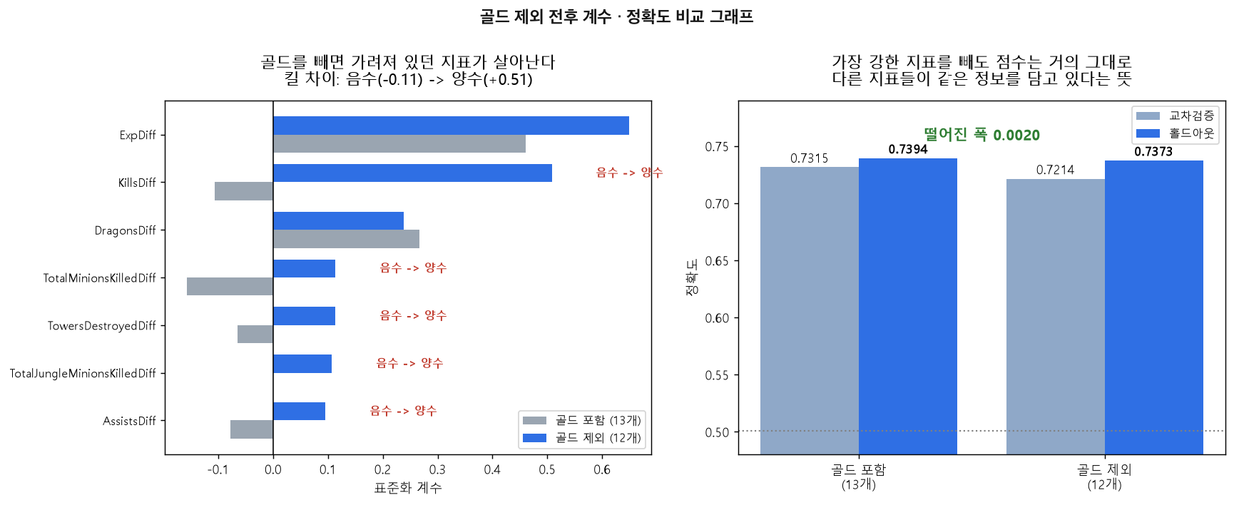
3. Phase 2 | 골드 제외 재학습 — 계수 변화
지표 | 골드 포함 | 골드 제외
킬 차이 | −0.107 | +0.508
미니언 차이 | −0.157 | +0.114
어시스트 차이 | −0.079 | +0.096
타워 차이 | −0.064 | +0.114
정글 몹 차이 | −0.000 | +0.107
(참고) 경험치 | +0.461 | +0.650
왼쪽: 계수가 어떻게 바뀌었나 · 오른쪽: 그 대가로 점수를 얼마나 잃었나
음수로 눌려 있던 5개가 전부 양수로 올라왔습니다. 킬은 방향이 바뀌면서 크기도 5배가 됐습니다.
◆ 킬이 승패와 무관했던 것이 아니라, 골드가 킬의 몫까지 흡수
정글 몹은 원래 −0.000(사실상 0)이었는데 +0.107 이 됐다 — 골드에 가려 목소리가 없던 지표
근거 · reports/tables/phase2_coef_shift.csv
30
Notes:
골드를 빼고 다시 학습했습니다. 킬이 마이너스 0.107에서 플러스 0.508로 뒤집혔습니다. 미니언, 어시스트, 타워, 정글 몹까지 음수였던 다섯 개가 전부 양수가 됐습니다. 킬이 승패와 무관했던 게 아니라 골드가 킬의 몫까지 가져가고 있었던 겁니다.

Slide 29
3. Phase 2 | 골드 제외의 대가 — 정확도 0.002 하락
구성 | 지표 수 | 교차검증 | 홀드아웃 | 1위 요인
전체 13개 | 13 | 0.7315 | 0.7394 | GoldDiff +1.23
골드 제외 | 12 | 0.7214 | 0.7373 | ExpDiff +0.65 · KillsDiff +0.51
골드 + 경험치 제외 | 11 | 0.7197 | 0.7328 | KillsDiff +0.79
성장 지표 전부 제외 | 7 | 0.6409 | 0.6336 | DragonsDiff +0.37
◆ 골드가 특별해서 1위였던 것이 아님
다른 지표들이 이미 같은 정보를 담고 있어서, 골드가 없어도 경험치와 킬이 그 자리를 대신 채웁니다
◆ 어디까지가 진짜 한계인지도 확인
성장 지표를 전부 빼면 0.6336 으로 확 떨어집니다 — 드래곤·전령·와드만으로는 안 됩니다
"10분 승패는 결국 성장 격차가 가른다"는 Phase 1의 결론이, 지표를 빼는 반대 방향에서도 확인됐습니다.
근거 · reports/tables/phase2_without_gold.csv
31
Notes:
가장 강한 지표를 통째로 뺐는데 홀드아웃이 0.002 차이입니다. 골드가 특별해서 1위였던 게 아니라 다른 지표가 이미 같은 정보를 담고 있어서 대신 채워지는 겁니다. 성장 지표를 전부 빼면 0.6336으로 확 떨어집니다. 결국 성장 격차가 가른다는 뜻입니다.

Slide 30
3. Phase 2 | 실험 반영 방침 — 모델 · 해석 · 화면
무엇을 | 어떻게 | 왜
최종 모델 | 13개를 그대로 쓴다 | 점수가 더 높고(0.7394 vs 0.7373), 드래곤·전령을 순위표에 남겨야 하기 때문
골드 제외 실험 | 채택이 아니라 진단이다 | "킬 계수가 왜 음수인가"를 밝히려던 실험. 이후 모든 실험도 골드를 포함한 기준으로
계수 사용법 | 그대로 읽지 않는다 | 화면에는 효과크기 순위를 쓰고, 계수는 "남은 몫"이라는 설명과 함께만 제시
예상 질문 대비 | 이 표를 보여주면 된다 | "킬 계수가 왜 음수냐" → 골드를 빼면 +0.508 입니다
10분 안에서 할 수 있는 것의 끝입니다. 지표를 빼도 점수가 안 변한다 — 정보량이 상한이라는 뜻. 그래서 다음은 지표가 아니라 시점입니다.
재현 · python src/feature_reduction.py | 그 전에, 예측과 별개로 남겨둔 갈래 하나를 먼저 정리합니다
32
Notes:
최종 모델은 13개를 그대로 씁니다. 골드를 뺀 건 채택이 아니라 진단이었습니다. 대신 계수를 그대로 읽지 않고, 사용자 화면에는 효과크기 순위를 씁니다. 여기까지가 10분 안에서 할 수 있는 것의 끝이고, 남은 길은 시점을 바꾸는 것뿐입니다. 그 전에 예측과 별개로 남겨둔 갈래 하나를 먼저 정리하겠습니다.

Slide 31
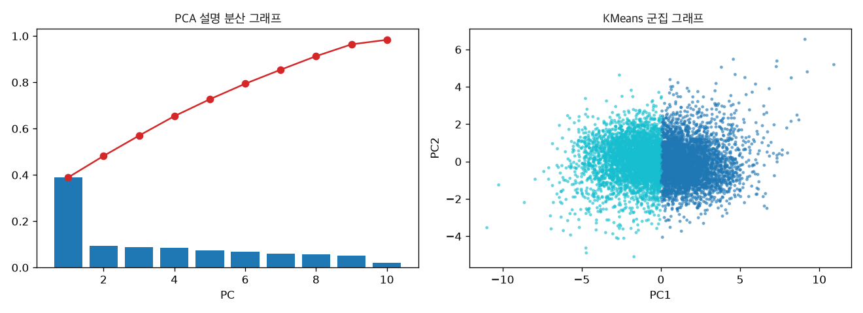
3. Phase 2 | 1차 시도 — PCA 평면 군집 (실패)
◆ 첫 축 하나가 39% 를 설명
그다음부터는 한 축당 10% 미만 — "정보가 한 방향에 쏠려 있다"는 뜻이라 여기까지는 쓸 만하다
◆ 그런데 두 덩어리는 PC1 의 0 을 기준으로 세로로 갈렸을 뿐
결국 "블루가 앞선 판 / 레드가 앞선 판" — 정답을 그대로 되비춘 것이라 새 정보가 없다
여기서 의심이 하나 남습니다 — 골드가 워낙 세니까 PCA 가 안 통한 것 아닐까? 그렇다면 골드를 빼면 다른 구조가 나와야 합니다.
왼쪽: 축을 하나씩 더할 때마다 얼마나 설명하나 · 오른쪽: PC1·PC2 평면에 9,879판을 흩뿌리고 두 덩어리로
근거 · reports/figures/day2_pca_cluster.png | 개념 → STUDY 12번 PCA · 13번 KMeans
34
Notes:
처음에는 PCA 평면에서 묶어봤습니다. 별로 얻은 게 없었습니다. 솔직하게 적습니다. 첫 축 하나가 39퍼센트를 설명하는데, 두 덩어리가 PC1의 0을 기준으로 세로로 잘려 있을 뿐입니다. 결국 블루가 앞선 판과 레드가 앞선 판으로 나눈 것이라 새 정보가 없습니다. 그런데 의심이 남습니다. 골드가 워낙 세니까 안 통한 것 아닐까요.

Slide 32
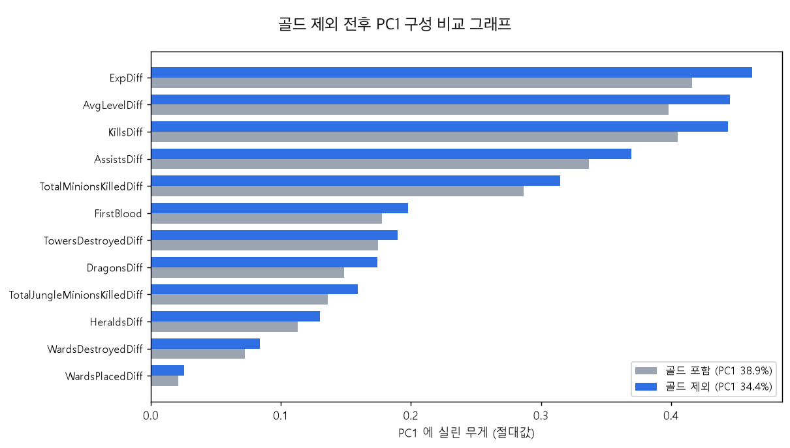
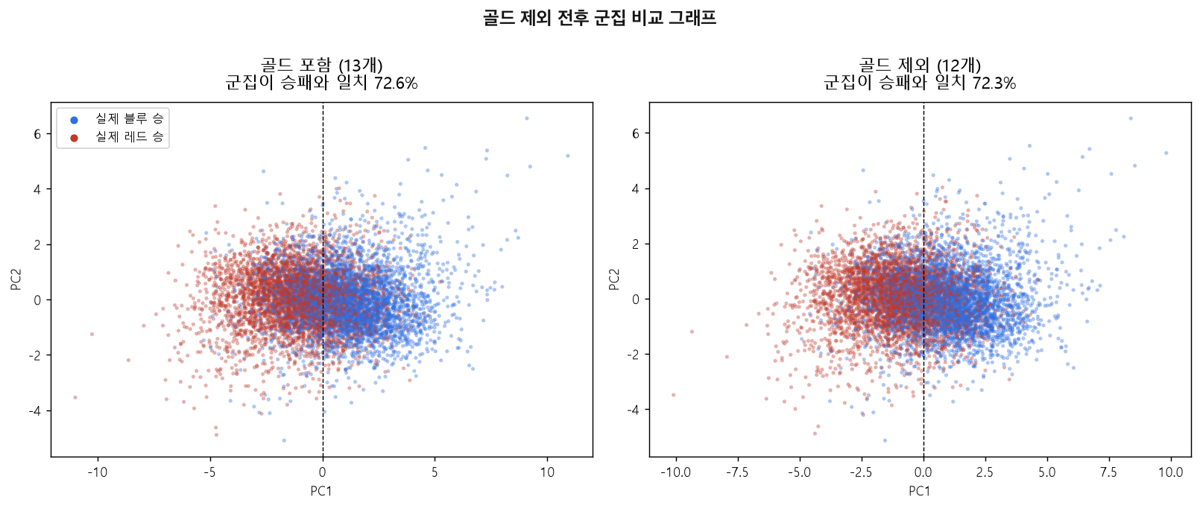
3. Phase 2 | 원인 검증 — 골드 제외 후 PCA 재분석
PC1 을 무엇이 만드나 — 회색: 골드 포함, 파랑: 골드 제외
군집이 여전히 승패를 되비추나 — 두 그림이 사실상 같다
1등만 바뀌고 구성원은 그대로 — 1위 GoldDiff → ExpDiff, 나머지 유지 승패 일치율도 72.6% → 72.3% — 골드 탓이 아니었다
◆ 빼야 할 것은 지표 하나가 아니라 "성장 격차"라는 정보 자체 — 그건 뺄 수 없음
겹치는 이야기를 예측(Phase 2)과 군집이 서로 다른 방법으로 두 번 확인한 셈
근거 · reports/tables/phase2_pca.csv | 재현 · python src/phase2_pca.py
35
Notes:
PCA가 안 통한 게 골드 탓이었는지 확인했습니다. 아니었습니다. 골드가 빠지자 경험치가 그 자리를 그대로 물려받았습니다. 1등만 바뀌고 구성원은 그대로입니다. 군집이 승패와 일치하는 비율도 72.6에서 72.3으로 거의 그대로입니다. 성장 지표 여섯 개가 애초에 한 덩어리로 같은 방향을 가리키기 때문입니다.

Slide 33
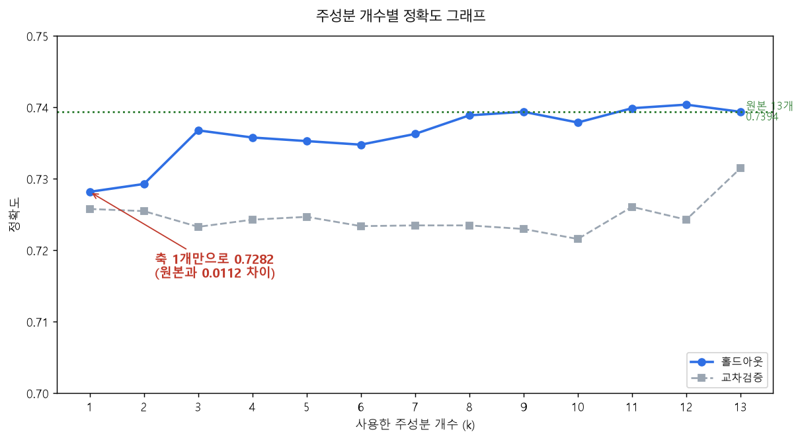
3. Phase 2 | 차원 축소 검증 — 주성분 개수별 정확도
주성분 1개만 남겼을 때
0.7282
원본 13개(0.7394)와 0.011 차이 · 반복 0.7219 ± 0.0062
주성분 수 | 홀드아웃
1개 | 0.7282
2개 | 0.7293
3개 | 0.7368
9개 | 0.7394
13개 (원본) | 0.7394
PCA 로 13개를 주성분 k개로 줄이고 같은 로지스틱을 다시 학습 — k 를 1부터 13까지
곡선이 k=1 에서 이미 평평합니다. "13개 지표의 정보는 사실상 성장 격차 축 하나"가 확인됐습니다.
그래도 서비스는 13개를 유지합니다. 주성분에는 이름이 없어 설득할 수 없기 때문입니다. 축소가 가능한 것과 유익한 것은 다릅니다.
근거 · reports/tables/supplement_pca_reduction.csv | 재현 · python src/supplement_checks.py
36
Notes:
정보가 한 축이라는 말을 숫자로 증명했습니다. 축 한 개만으로 0.7282입니다. 원본 13개가 0.7394니까 0.011 차이입니다. 곡선이 k 하나에서 이미 평평합니다. 다만 서비스는 13개를 그대로 씁니다. 주성분에는 이름이 없어 설득할 수 없거든요.

Slide 34
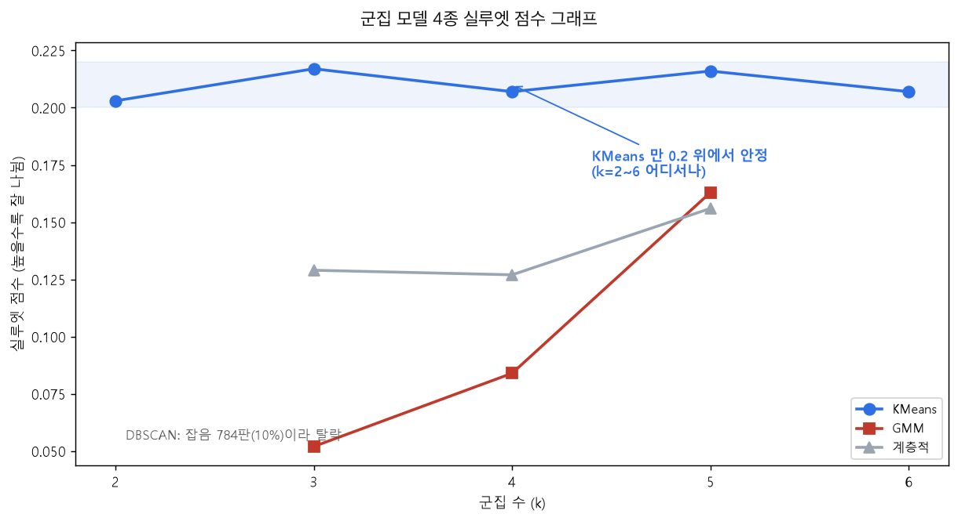
3. Phase 2 | 2차 시도 — 방향 제거 후 재군집
묶는 데 쓴 5개 | 무엇을 재나
골드차 절대값 | 얼마나 기울었나 (방향 무시)
양 팀 총 킬 | 싸움이 얼마나 잦았나
양 팀 총 오브젝트 | 드래곤 · 전령을 챙겼나
양 팀 총 와드 | 시야를 얼마나 밝혔나
양 팀 총 CS | 라인전을 얼마나 챙겼나
실루엣 = 군집이 얼마나 잘 갈렸나 (1 에 가까울수록 좋음) KMeans 채택 근거 3가지 ① 실루엣 유일하게 0.2 위 ② 계층적과 5번 재대결해 5번 다 승 ③ 시드를 바꿔도 배정이 99.2 ~ 99.9% 재현
군집 모델도 그냥 정하지 않았습니다 — 4종의 실루엣을 같은 조건에서
◆ 예측 모델 8종처럼 군집도 겨뤄 채택 — 취향이 아니라 비교의 결과
DBSCAN 탈락 — 경기 데이터는 밀도 경계 없이 연속적이라 밀도 기반이 안 맞는다. 경기의 10%를 "잡음"으로 버렸다
k=4 가 해석 편의라는 한계는 그대로 유지합니다
근거 · reports/tables/supplement_cluster_models.csv | 개념 → STUDY 13번 KMeans
37
Notes:
배운 건 분명합니다. 부호를 남겨두는 한 어떻게 묶어도 승패만 나옵니다. 그래서 지표 다섯 개를 절대값과 양 팀 합으로만 다시 만들었습니다. 누가 앞서는지는 지우고 얼마나, 어떤 식으로만 남긴 겁니다. 묶는 모델도 4종을 겨뤄 KMeans를 뽑았습니다. 채택이 취향이 아니라 비교의 결과가 됐습니다.

Slide 35
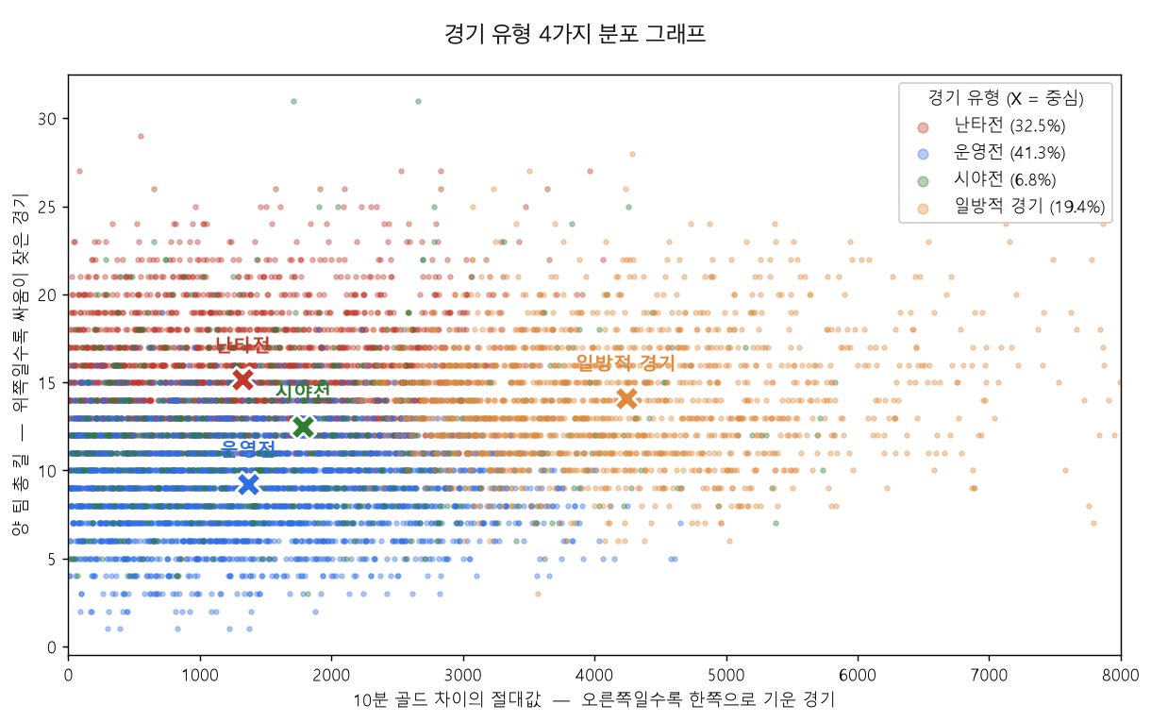
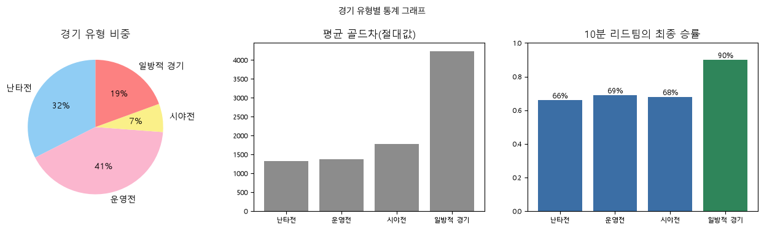
3. Phase 2 | 4종 프로파일
기울기(가로) × 싸움 빈도(세로) — X 가 각 유형의 중심
비중 · 평균 골드차 · 10분 리드팀이 실제로 이긴 비율
유형 | 비중 | 어떤 경기인가 | 평균 골드차 | 리드팀 승률
운영전 | 41 % | 킬이 적고(9회) CS 가 가장 많다(456) — 싸움 없이 조용히 크는 판 | 1,367 | 69 %
난타전 | 32 % | 킬이 가장 많다(15회) — 계속 싸우는 판 | 1,324 | 66 %
일방적 경기 | 19 % | 골드차가 3배 이상 벌어진 판 | 4,240 | 90 %
시야전 | 7 % | 와드가 119개로 평균의 3배 — 서로 시야만 재는 판 | 1,784 | 68 %
난타전과 운영전은 스타일만 다르고 결과는 같습니다(66% vs 69%) · 일방적 경기만 이미 끝나 있습니다(90%).
근거 · reports/tables/day2b_game_type_profile.csv | ※ k=4 는 설명 편의로 고른 값(한계)
38
Notes:
네 가지 성격이 나왔습니다. 왼쪽 산점도에서 오른쪽 끝 주황색 일방적 경기만 뚜렷하게 떨어져 있습니다. 나머지 셋은 골드차로는 같은 자리에 있고 킬 수로만 갈립니다. 난타전과 운영전은 킬이 15회냐 9회냐로 정반대인데 골드차도 리드팀 승률도 거의 같습니다. 싸움을 많이 한다고 격차가 더 벌어지지 않는다는 뜻입니다. 일방적 경기만 90퍼센트로 이미 끝나 있고 나머지는 3판 중 1판이 뒤집힙니다. 구간별 정확도에서 나온 결론이 정답을 감춘 방법에서도 똑같이 나왔습니다.

Slide 36
SECTION 04
Phase 3 | 시점 비교 (10분 vs 15분)
39
Notes:
Phase 3입니다. 지표가 아니라 시점 자체를 바꿔봤습니다.

Slide 37
4. Phase 3 | 비교 설계 — 시점 외 조건 통제
고정한 것 | 어떻게
같은 경기 | 10분·15분 기록이 둘 다 있는 경기 10,656판만 사용
한 경기 = 한 줄 | 원본은 한 경기가 블루·레드 두 줄이라 그대로 쓰면 같은 경기가 학습·시험 양쪽에 들어간다. 블루 줄만 남겼다
같은 지표 | 두 시점에 똑같이 존재하는 5개만 — 골드 · 경험치 · CS · 킬 · 어시스트
같은 분할·모델·시드 | 같은 학습/시험 인덱스, 같은 5조각 교차검증, 로지스틱 회귀, 시드 42
• 지표 5개인 이유 — 드래곤·전령·타워는 전체 누적값뿐. 넣으면 미래를 미리 보는 셈
• 골드는 처음부터 넣은 채로 비교했다 — 이 실험이 묻는 것은 시점이지 지표가 아니기 때문
◆ 시점 외 모든 조건을 고정 — 점수 차이는 곧 "5분을 더 봐서 생긴 차이"
주의 — Phase 1 점수와 비교 금지(데이터가 다름) · 10분 vs 15분끼리만 비교
40
Notes:
공정하게 재려면 시점 말고는 전부 같아야 합니다. 같은 경기 10,656판, 블루 줄만, 두 시점에 다 있는 지표 5개, 같은 분할과 시드로 묶었습니다. 골드는 처음부터 넣은 채로 비교했습니다. 이 실험이 묻는 건 시점이지 지표가 아니기 때문입니다. 그리고 이 숫자를 Phase 1의 0.7394와 비교하면 안 됩니다. 데이터도 지표 수도 다릅니다.

Slide 38
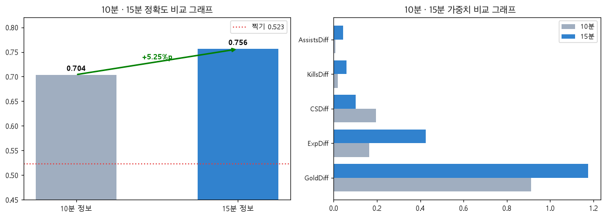
4. Phase 3 | 시점 비교 결과 — +5.25%p
10분 정보 → 15분 정보
0.704 → 0.756
+5.25%p · 시드 10회 반복 +4.77 ± 0.89%p, 10/10 일관
지표 | 10분 | 15분 | 변화
GoldDiff | 0.913 | 1.175 | +0.26
ExpDiff | 0.165 | 0.425 | +0.26
CSDiff | 0.196 | 0.102 | −0.09
왼쪽: 점수가 얼마나 올랐나 (빨간 점선 = 찍기 0.523) · 오른쪽: 무엇이 중요해졌나
골드·경험치는 커지고 CS 는 줄어듭니다. 라인전에서 미니언을 챙기는 단계가 지나고 격차 자체가 승패를 말하는 단계로 넘어갑니다.
근거 · reports/tables/repeat_experimentB.csv · expB_coef_shift.csv
41
Notes:
0.704에서 0.756으로 5.25퍼센트포인트 올랐습니다. 시드를 열 번 바꿔도 열 번 다 15분이 우세했습니다. 골드가 0.91에서 1.18로, 경험치가 0.17에서 0.43으로 커지고 CS는 줄어듭니다. 라인전 단계가 지나고 격차 자체가 승패를 말하는 단계로 넘어간다는 뜻입니다.

Slide 39
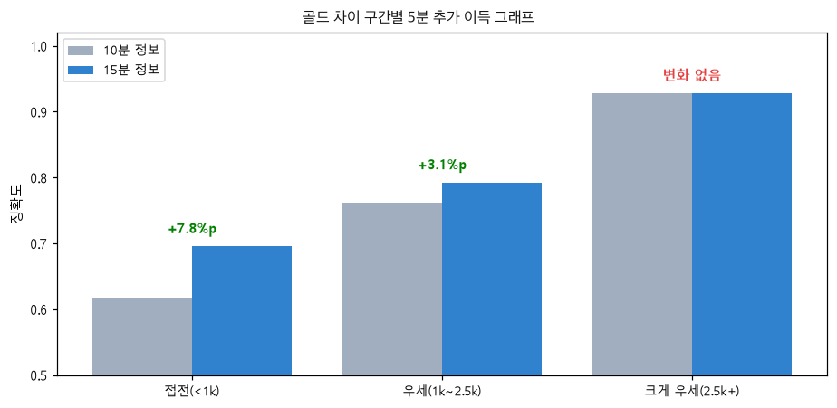
4. Phase 3 | 구간별 이득 분석 — 접전에 집중
10분 상황 | 비중 | 10분 | 15분 | 개선
팽팽함 (< 1,000) | 52.1 % | 0.617 | 0.696 | +7.8%p
조금 앞섬 | 37.5 % | 0.761 | 0.793 | +3.1%p
많이 앞섬 (2,500+) | 10.4 % | 0.928 | 0.928 | ±0.0%p
이미 크게 벌어진 경기는 5분을 더 봐도 변화가 정확히 0. 반면 팽팽한 경기는 +7.8%p. 10분에 팽팽했던 경기의 59% 가 그 5분 사이에 한쪽으로 기웁니다.
10분에 어떤 상황이었느냐로 나눠, 5분을 더 봤을 때 얼마나 나아지는지
◆ "5분 더 보면 좋다"가 아니라 "팽팽할 때만 5분이 값어치가 있다"가 정확한 결론
이미 결판난 경기는 더 볼 것이 없고, 아직 안 갈린 경기에서만 새 정보가 생긴다
근거 · reports/tables/expB_close_games.csv
42
Notes:
전체 평균만 보면 중요한 걸 놓칩니다. 이미 크게 벌어진 경기는 5분을 더 봐도 변화가 정확히 0입니다. 반면 팽팽한 경기는 7.8퍼센트포인트 오릅니다. 10분에 팽팽했던 경기의 59퍼센트가 그 5분 사이에 기울기 때문입니다. 그래서 팽팽할 때만 5분이 값어치가 있다가 정확한 결론입니다.

Slide 40
4. Phase 3 | 종합 — 경기는 언제 결정되는가
경기의 약 10% 는 10분에 이미 사실상 결판나 있고,
절반쯤 되는 팽팽한 경기는 그 6할이 10~15분 사이에 갈립니다.
이미 끝난 경기
약 10%
10분 골드차 2,500+ · 5분을 더 봐도 정확도 변화 ±0.0%p
아직 안 갈린 경기
약 52%
10분 골드차 1,000 미만 · 그중 59% 가 10~15분에 기운다
그 사이
약 38%
조금 앞선 경기 · 5분을 더 보면 +3.1%p
"초반에 다 기운다"도 "끝까지 모른다"도 틀렸습니다 — 경기 성격에 따라 다릅니다.
43
Notes:
제목의 답입니다. 경기의 약 10퍼센트는 10분에 이미 끝나 있습니다. 절반쯤 되는 팽팽한 경기는 그 6할이 10분에서 15분 사이에 갈립니다. 초반에 다 기운다도 틀렸고, 끝까지 모른다도 틀렸습니다. 경기 성격에 따라 다릅니다.

Slide 41
SECTION 05
서비스 · 한계
44
Notes:
마지막으로 모델이 화면에서 무엇이 되는지, 그리고 한계를 말씀드리겠습니다.

Slide 42
5. 서비스 · 한계 | 예측 경로 — 계산 단일화
브라우저 → web/frontend.py → web/app.py → lolwin.predict → artifacts/model.joblib
화면·중계만 예측 API 계산 전담 학습된 모델 (2.2KB)
◆ 계산은 lolwin/predict.py 한 곳에서만
web/ 어디에도 sklearn·joblib import 가 없다. 계산이 두 곳에 있으면 화면 확률과 모델 확률이 갈라져도 아무도 모른다
predict() 는 세 줄이다 — ① 표준화 (입력−mean)/scale ② 로짓 = coef·z + intercept ③ 확률 = 1/(1+exp(−로짓))
같은 입력(골드 +2,000 등)을 세 방법으로 | 확률
손계산 (①②③ 직접) | 0.818255
model.predict_proba | 0.818255
라이브 p4.sumzip.com | 0.8183
셋이 일치합니다. web/test_parity.py 가 이 검증을 자동으로 돌립니다. 화면의 "이유"도 따로 계산하지 않습니다 — 계수 × 표준화값(z) 그대로입니다.
◆ "골드차가 크면 승리" 같은 사람이 만든 규칙은 한 줄도 없음 — 넣는 순간 "데이터가 검증했다"가 거짓
근거 · docs/serving.md · web/test_parity.py
50
Notes:
예측이 계산되는 경로입니다. 계산은 lolwin/predict.py 한 곳에서만 일어납니다. web 어디에도 sklearn이나 joblib import가 없습니다. 같은 입력을 손으로 계산한 값, sklearn이 낸 값, 라이브 서비스 값 셋이 소수점까지 일치합니다. 화면의 이유도 따로 계산하는 게 아니라 계수 곱하기 표준화값 그대로입니다.

Slide 43
5. 서비스 · 한계 | 서비스 ① 판정 — 4분면 분류
우세승
앞서 있었고 이겼다
계획대로 끝냈다
역전패
앞서 있었는데 졌다
복기 1순위 — 앞선 판을 끝내는 법을 배워야 한다
역전승
밀리고 있었는데 이겼다
뒤집었다
열세패
밀리고 있었고 졌다
시작을 고쳐야 한다
같은 패배, 처방은 정반대 — 열세패는 시작을, 역전패는 마무리를 고친다 이 구분은 모델이 있어야 가능하다 — 결과만으로는 둘 다 그냥 "패배"
근거 · README 서비스 절 · docs/product.md
48
Notes:
서비스는 세 가지를 보여줍니다. 첫째가 판정입니다. 10분의 유불리와 실제 결과를 교차하면 경기가 네 갈래로 나뉩니다. 우세승, 역전패, 역전승, 열세패입니다. 같은 패배라도 처방이 정반대입니다. 열세패는 시작을 고쳐야 하고 역전패는 앞선 판을 끝내는 법을 배워야 합니다. 이 구분은 10분 시점 예측이 있어야만 가능합니다.

Slide 44
5. 서비스 · 한계 | 서비스 ② 코칭 · ③ 경고
이걸 했다면 | 승률이 | 상승폭
CS 20개를 더 먹었다면 | 43 % → 53 % | +10 %p
드래곤을 하나 더 챙겼다면 | 43 % → 60 % | +17 %p
랜덤포레스트를 골랐다면 이 기능 자체가 없습니다. "무엇이 중요한가"는 말해도 "얼마나 밀어 올리나"는 못 냅니다.
◆ 단, 계수를 그대로 쓰면 안 됨
계수 그대로면 "CS 먹지 마라"가 된다 — 골드 고정 + CS만 상승은 현실에 없다
따라오는 골드까지 함께 올려 계산 — Phase 2의 발견이 설계가 됐다
◆ ③ 경고 — 팽팽한 경기면 판정보다 먼저 "이 구간 적중률 61.5%" 표시
못 맞히는 구간을 숨기지 않는 것이 이 서비스의 태도
그런 상태였던 경기들의 승률이지, "하면 오른다"는 증명이 아니다 관계와 인과의 경계 — STUDY 17번
49
Notes:
둘째가 코칭입니다. 모델을 거꾸로 돌려 이걸 했다면 승률이 얼마였다를 계산합니다. CS 20개 더 먹었으면 53퍼센트, 드래곤 하나 더 챙겼으면 60퍼센트 식입니다. 확률이 계수의 합이라 되짚을 수 있는 건데, Phase 1에서 이유를 내는 모델을 고른 게 여기서 기능이 됐습니다. 다만 계수를 그대로 쓰면 CS를 먹지 마라는 조언이 나오니, 따라오는 골드를 함께 올려 계산합니다. 셋째가 경고입니다. 팽팽하면 판정보다 먼저 이 구간 적중률 61.5퍼센트를 보여줍니다. 그리고 이 숫자는 관계지 인과가 아닙니다. 그 경계를 분명히 적어뒀습니다.

Slide 45
5. 서비스 · 한계 | 시연 — 화면에서 무엇을 보여드리나
순서 | 무엇을 하나 | 화면에 뜨는 것
① 검색 | 소환사명#태그 를 넣는다 (예: Hide on bush#KR1) | 최근 경기 목록 — 이긴 판과 진 판이 함께
② 판정 | 경기 한 판을 펼친다 | 우세승 · 역전패 · 역전승 · 열세패 + 10분 시점 승률
③ 근거 | 「이 판정을 믿어도 되나」를 연다 | 그 구간의 적중률 · 그 판의 승리요인 순위
④ 코칭 | 「그래서 뭘 했어야 했나」를 연다 | "CS 20개를 더 먹었다면 43%가 53%" 식
◆ 화면 위 세 갈래 — 유저 전적 분석 · 최근 챔피언 승률 · 유저 랭킹
시연은 첫 번째 갈래만 씁니다. 나머지 둘은 같은 데이터를 다른 각도로 본 것입니다
◆ 검색 한 번 · 경기 한 판 · 코칭 한 번 — 약 2분
https://p4.sumzip.com · 화면에 뜨는 확률은 학습된 모델이 낸 값 그대로입니다 — 시연용으로 따로 만든 숫자가 아닙니다.
46
Notes:
이제 실제 화면을 보여드리겠습니다. 주소는 p4.sumzip.com 입니다. 소환사 이름과 태그를 넣고 분석을 누르면 최근 경기 목록이 나옵니다. 경기 한 판을 펼치면 우세승·역전패·역전승·열세패 중 어디에 해당하는지와 10분 시점 승률이 나옵니다. 이 판정을 믿어도 되나를 열면 그 구간의 적중률과 승리요인 순위가 보이고, 마지막으로 그래서 뭘 했어야 했나를 열면 코칭이 나옵니다. 여기 뜨는 확률은 전부 학습된 모델이 낸 값 그대로입니다.

Slide 46
5. 서비스 · 한계 | 2단계 라우팅 실측 — 4종 전부 열위
구성 | 전체 정확도 | 애매 구간 | 전체 변화 | 애매 구간 변화
1차 단일 모델 (현재) | 0.7394 | 0.5708 | — | —
2차: 로지스틱 재학습(13개) | 0.7313 | 0.5348 | −0.0081 | −0.036
2차: 로지스틱 + 경기유형 원핫 | 0.7313 | 0.5348 | −0.0081 | −0.036
2차: HistGB (비선형) | 0.7161 | 0.4674 | −0.0233 | −0.1034
2차: 유형별 로지스틱 4개 | 0.7267 | 0.5146 | −0.0127 | −0.0562
◆ 4종 전부 단일 모델보다 열위 — 분할 5회 반복 중 4회 손해
가장 복잡한 HistGB 가 가장 크게 무너졌다 (애매 구간 −0.1034). 애매한 판에는 배울 패턴 자체가 없어서 잡음을 외운다
◆ 구조를 바꿔도 없는 단서가 생기지는 않음
이것도 결과입니다 — "모델을 더 키우면 되지 않나"라는 질문에 실측으로 답할 수 있게 됐습니다.
근거 · reports/tables/twostage_check.csv | 재현 · python src/twostage_check.py
51
Notes:
팽팽한 경기만 다른 모델에 맡기면 되지 않나는 자연스러운 질문입니다. 실제로 해봤습니다. 네 가지 구성을 전부 시험했는데 전부 단일 모델보다 나빴습니다. 분할 5회 반복 중 4회 손해였습니다. 특히 가장 복잡한 HistGB가 가장 크게 무너졌습니다. 애매한 판에는 배울 패턴 자체가 없어서 잡음을 외우는 겁니다. 이것도 결과입니다.

Slide 47
5. 서비스 · 한계 | 한계 7가지
팽팽한 경기는 10분 정보로 못 맞힙니다
모델이 아니라 정보량의 한계 — 2단계 구조도 4종 전부 더 나빴습니다
코칭의 "했다면"은 인과 증명이 아닙니다
관찰 데이터의 동반 변화로 계산한 가정이라, 개입 효과는 실험 없이 단정할 수 없습니다
수집 시점 패치 · 다이아 티어에 한정됩니다
게임이 바뀌면 다시 학습해야 합니다
10분 vs 15분은 프로 경기 결과입니다
일반 랭크에 그대로 적용할 수 없습니다. 같은 팀 경기가 양쪽에 들어가 절대 수치는 좋게 나왔을 수 있습니다
경기 유형 4개는 지표가 정해준 값이 아닙니다
설명하기 좋아서 고른 구획입니다
정성 스모크 테스트(SC-7)는 1명에게만 했습니다
3문항 중 2개 정답. 오답을 근거로 게임 설명에 킬 항목을 보탰지만 재확인은 못 했습니다
확률의 정확함은 Brier(0.1756)로만 확인했습니다
구간별 신뢰도 곡선("70%라 한 경기가 실제로 70% 이겼나")까지는 그리지 않았습니다
52
Notes:
한계도 그대로 말씀드립니다. 팽팽한 경기는 10분 정보로 못 맞힙니다. 코칭의 했다면은 인과 증명이 아니라 관찰 데이터로 계산한 가정입니다. 수집 시점 패치와 다이아 티어에 한정되고, 시점 비교는 프로 경기 결과입니다. 경기 유형 네 개는 설명 편의로 고른 값이고, 정성 테스트는 한 명에게만 했습니다. 확률의 정확함도 Brier로만 확인했고 구간별 신뢰도 곡선까지는 그리지 않았습니다.

Slide 48

승 리
골드차 4천이면 끝난 경기, 1천 미만이면 이제 시작입니다
① 골드(돈) 차이
4,200 이상이면 사실상 결정(적중률 95%) 1,000 미만이면 진짜 승부는 지금부터(62%)
② 경험치(레벨) 차이
돈과 별개로 레벨이 앞서면 유리하다
③ 드래곤
팀 전체가 강해지는 버프 — 유의미한 3위
킬은 왜 목록에 없나 — 킬의 가치는 이미 돈 차이 안에 들어 있습니다. "싸움을 이겼나"가 아니라 "그 싸움이 돈 격차로 이어졌나"를 보세요.
들어주셔서 감사합니다. · 4조 · p4.sumzip.com
53
Notes:
마지막으로 게임을 모르셔도 오늘부터 쓸 수 있는 관전 포인트 세 가지를 드리겠습니다. 골드 차이, 경험치 차이, 드래곤입니다. 킬이 목록에 없는 이유는 킬의 가치가 이미 돈 차이 안에 들어 있기 때문입니다. 한 줄로 요약하면, 골드차 4천이면 끝난 경기, 1천 미만이면 이제 시작입니다. 들어주셔서 감사합니다.

